Slide 1
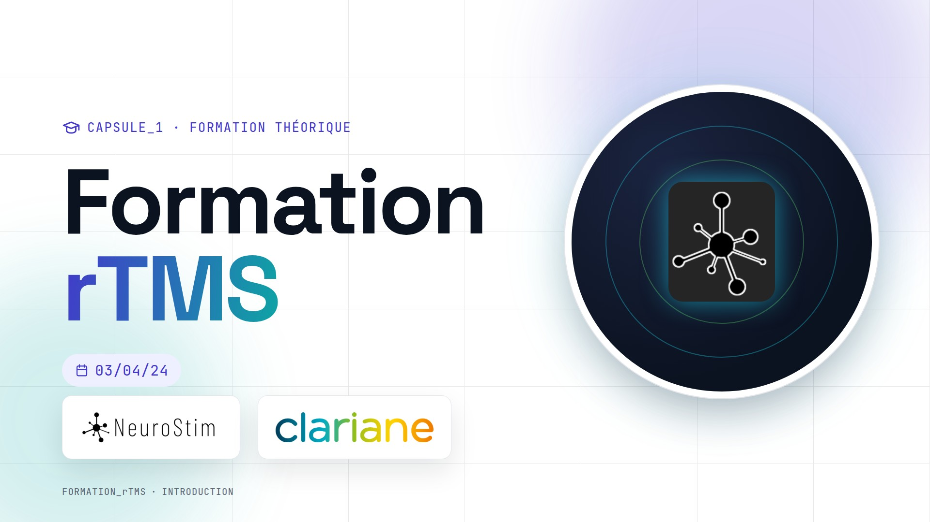
Notes:
Bonjour à toutes et à tous, et bienvenue dans cette formation consacrée à la stimulation magnétique transcrânienne répétée, la rTMS. Elle est proposée par NeuroStim, en partenariat avec Clariane. Pendant les capsules qui vont suivre, nous allons partir des bases physiques pour arriver jusqu'aux protocoles utilisés au quotidien dans nos services. Mon objectif est simple : qu'à la fin, vous sachiez non seulement comment fonctionne une séance, mais aussi pourquoi on la propose à tel patient, à tel moment de son parcours. Il n'est pas nécessaire d'être physicien ni neurologue pour suivre. Il faut simplement accepter de regarder le cerveau comme un organe électrique, ce qu'il est profondément.

Slide 2
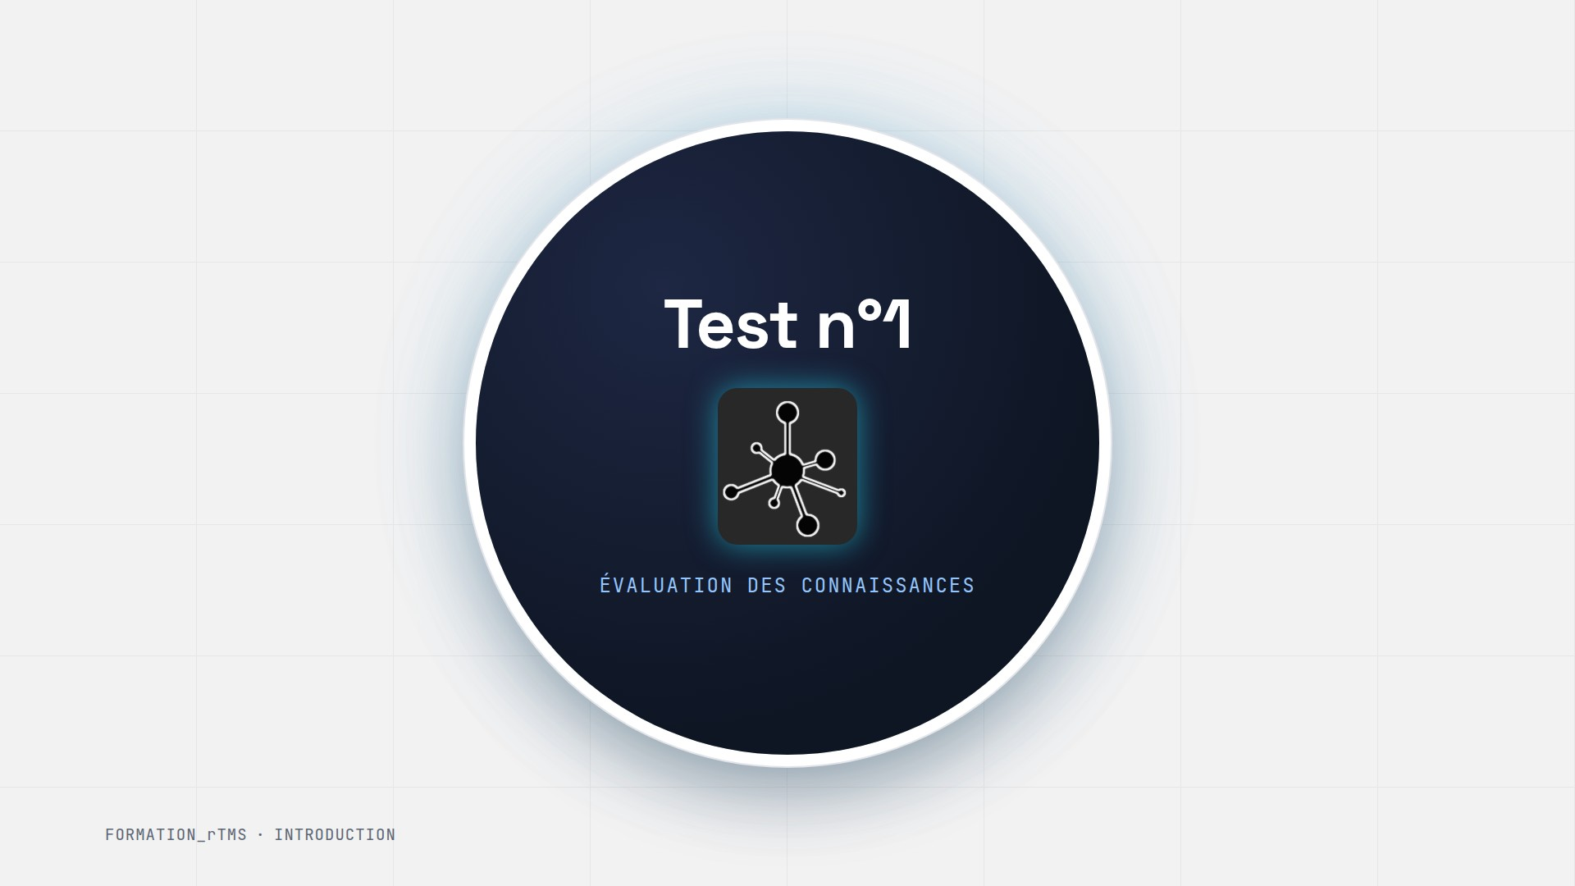
Notes:
Avant d'entrer dans le vif du sujet, je vous propose un petit exercice. Ce premier test n'a rien d'un examen, il n'est ni noté ni éliminatoire. Il sert à faire un état des lieux de ce que vous savez déjà, ou de ce que vous croyez savoir, sur la neurostimulation. Nous referons le même test à la fin de la formation, et c'est la comparaison entre les deux qui nous intéresse. Répondez donc spontanément, sans chercher sur internet : une mauvaise réponse aujourd'hui est une information précieuse pour nous.

Slide 3
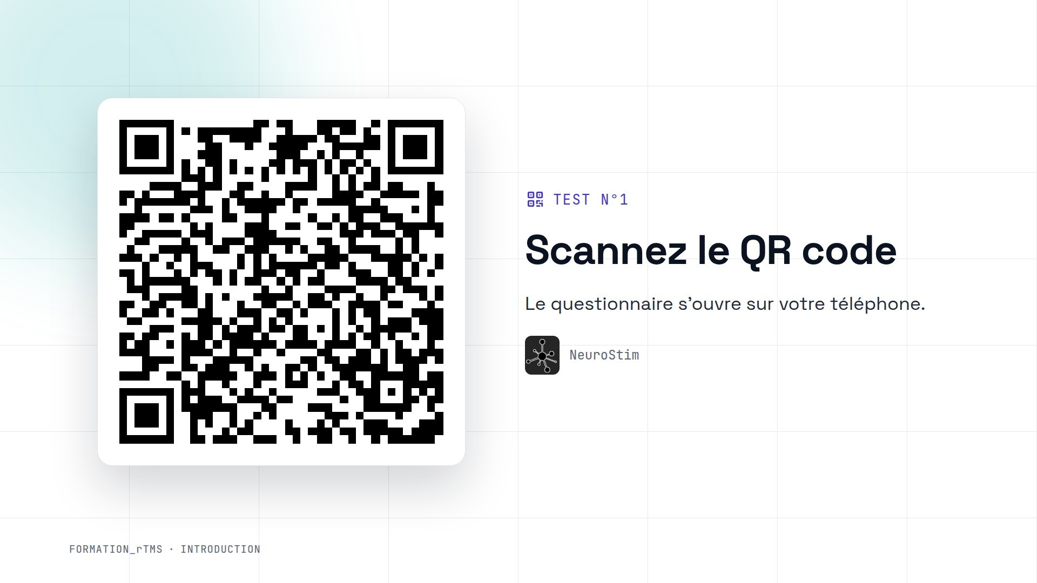
Notes:
Il vous suffit de scanner ce QR code avec votre téléphone pour ouvrir le questionnaire. Pendant que vous répondez, quelques mots sur le cabinet qui porte ce projet. L'enjeu est de proposer ce qui se fait de mieux en psychiatrie : des consultations de psychiatrie générale, de gérontopsychiatrie, d'addictologie et de somnologie, mais aussi des approches plus récentes. Les fondateurs sont spécialisés en psychopharmacologie et en neurostimulation, et le cabinet propose en complément la luminothérapie, la psychiatrie nutritionnelle, les thérapies de groupe, les psychothérapies et la remédiation cognitive. L'idée est de pouvoir prendre en charge l'ensemble des troubles psychiatriques, en combinant les outils plutôt qu'en les opposant.

Slide 4
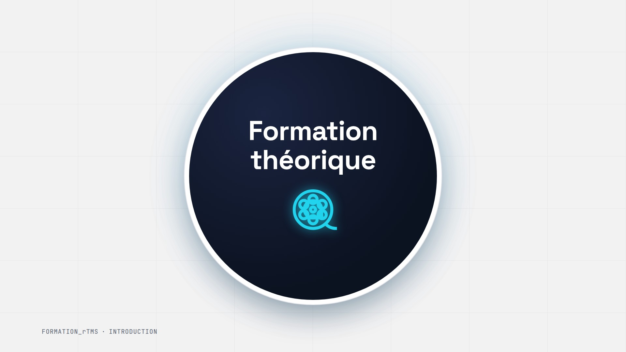
Notes:
Place maintenant à la formation théorique. Cette partie peut sembler plus aride que la pratique, mais elle est indispensable. Quand un patient vous demandera si la stimulation est dangereuse, si elle agit sur la mémoire, ou pourquoi on pose la bobine à cet endroit précis, c'est ce socle théorique qui vous permettra de répondre avec assurance. Et c'est aussi lui qui vous permettra de repérer une situation anormale pendant une séance. Nous irons pas à pas, en partant de l'histoire et de la physique, pour arriver au matériel que vous utiliserez.

Slide 5
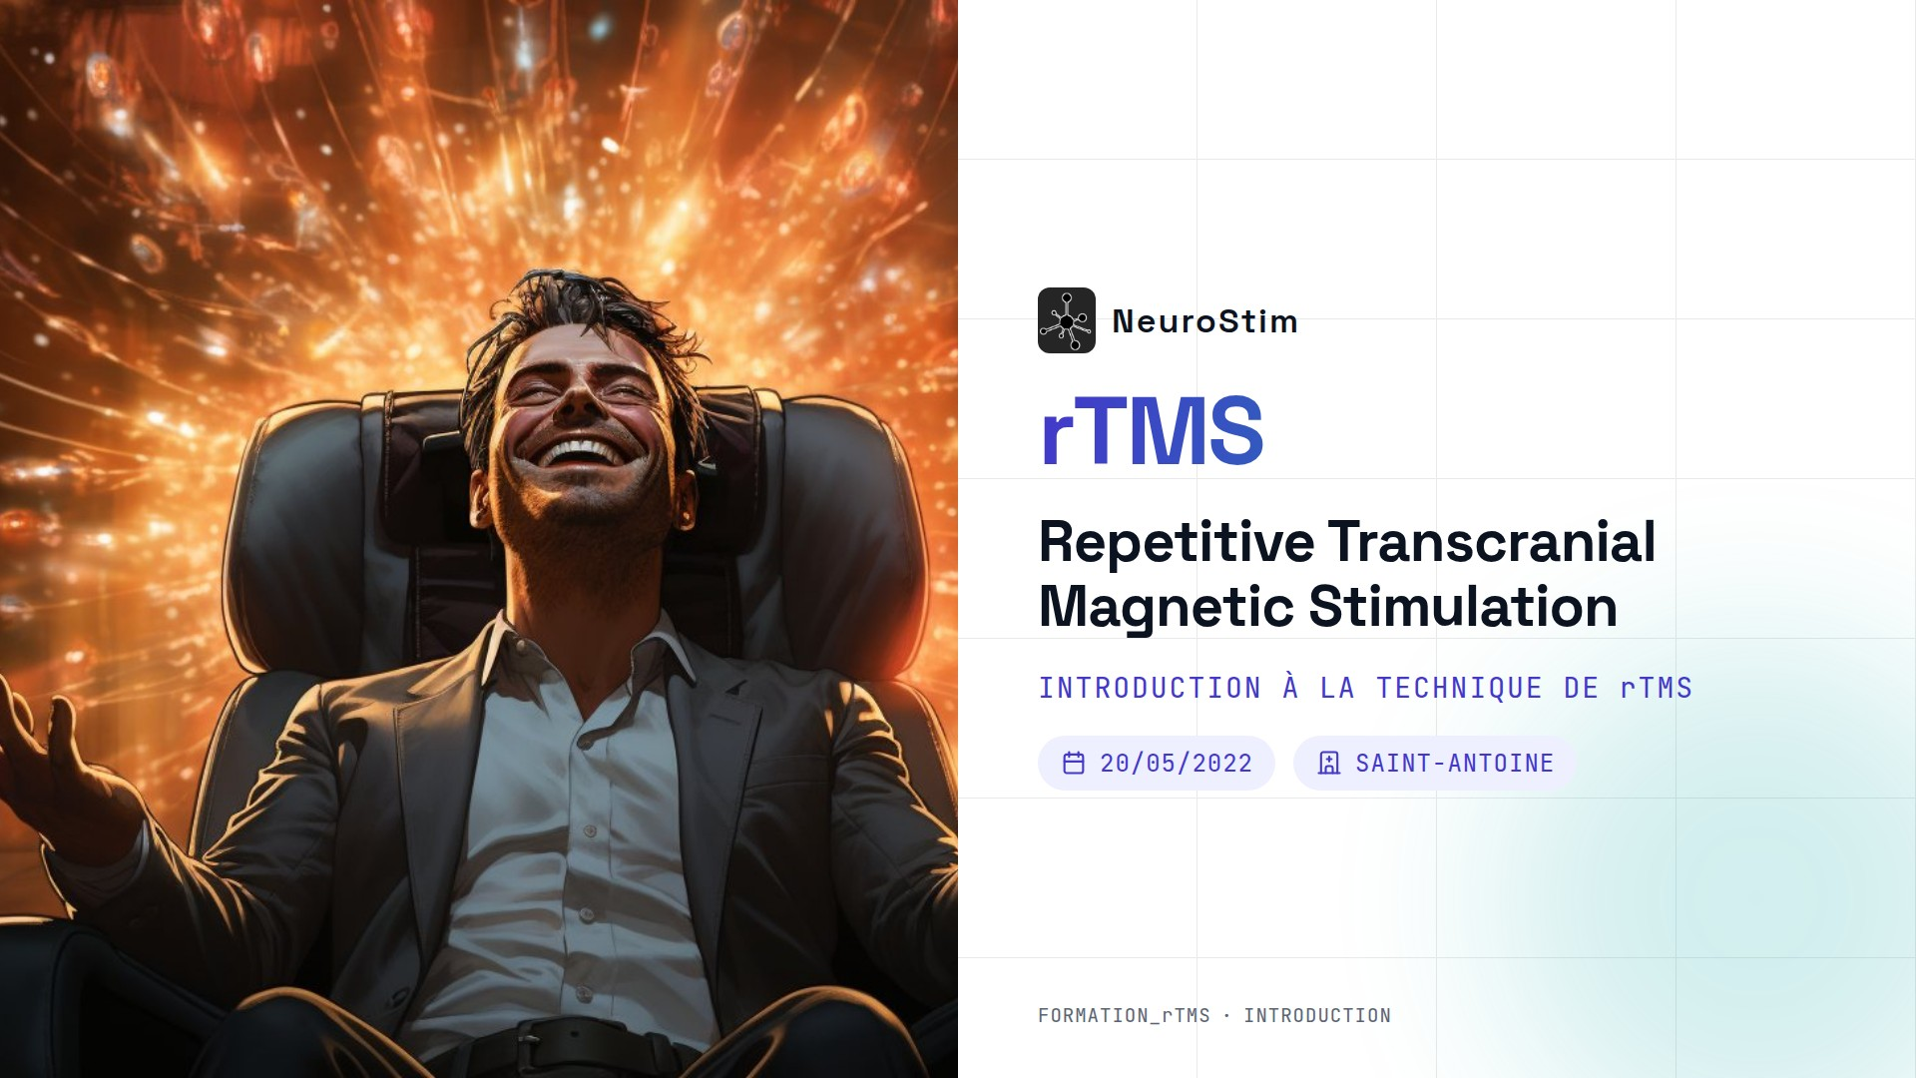
Notes:
rTMS, pour Repetitive Transcranial Magnetic Stimulation. Chaque mot compte. Stimulation, parce qu'on active des neurones. Magnétique, parce que l'outil est un champ magnétique et non un courant appliqué sur la peau. Transcrânienne, parce que ce champ traverse le crâne sans être atténué, contrairement à l'électricité. Et répétée, parce que ce sont des trains d'impulsions répétées, séance après séance, qui produisent des effets durables sur les circuits cérébraux. Cette introduction a d'abord été présentée à Saint-Antoine en mai 2022, et elle a depuis été actualisée.

Slide 6
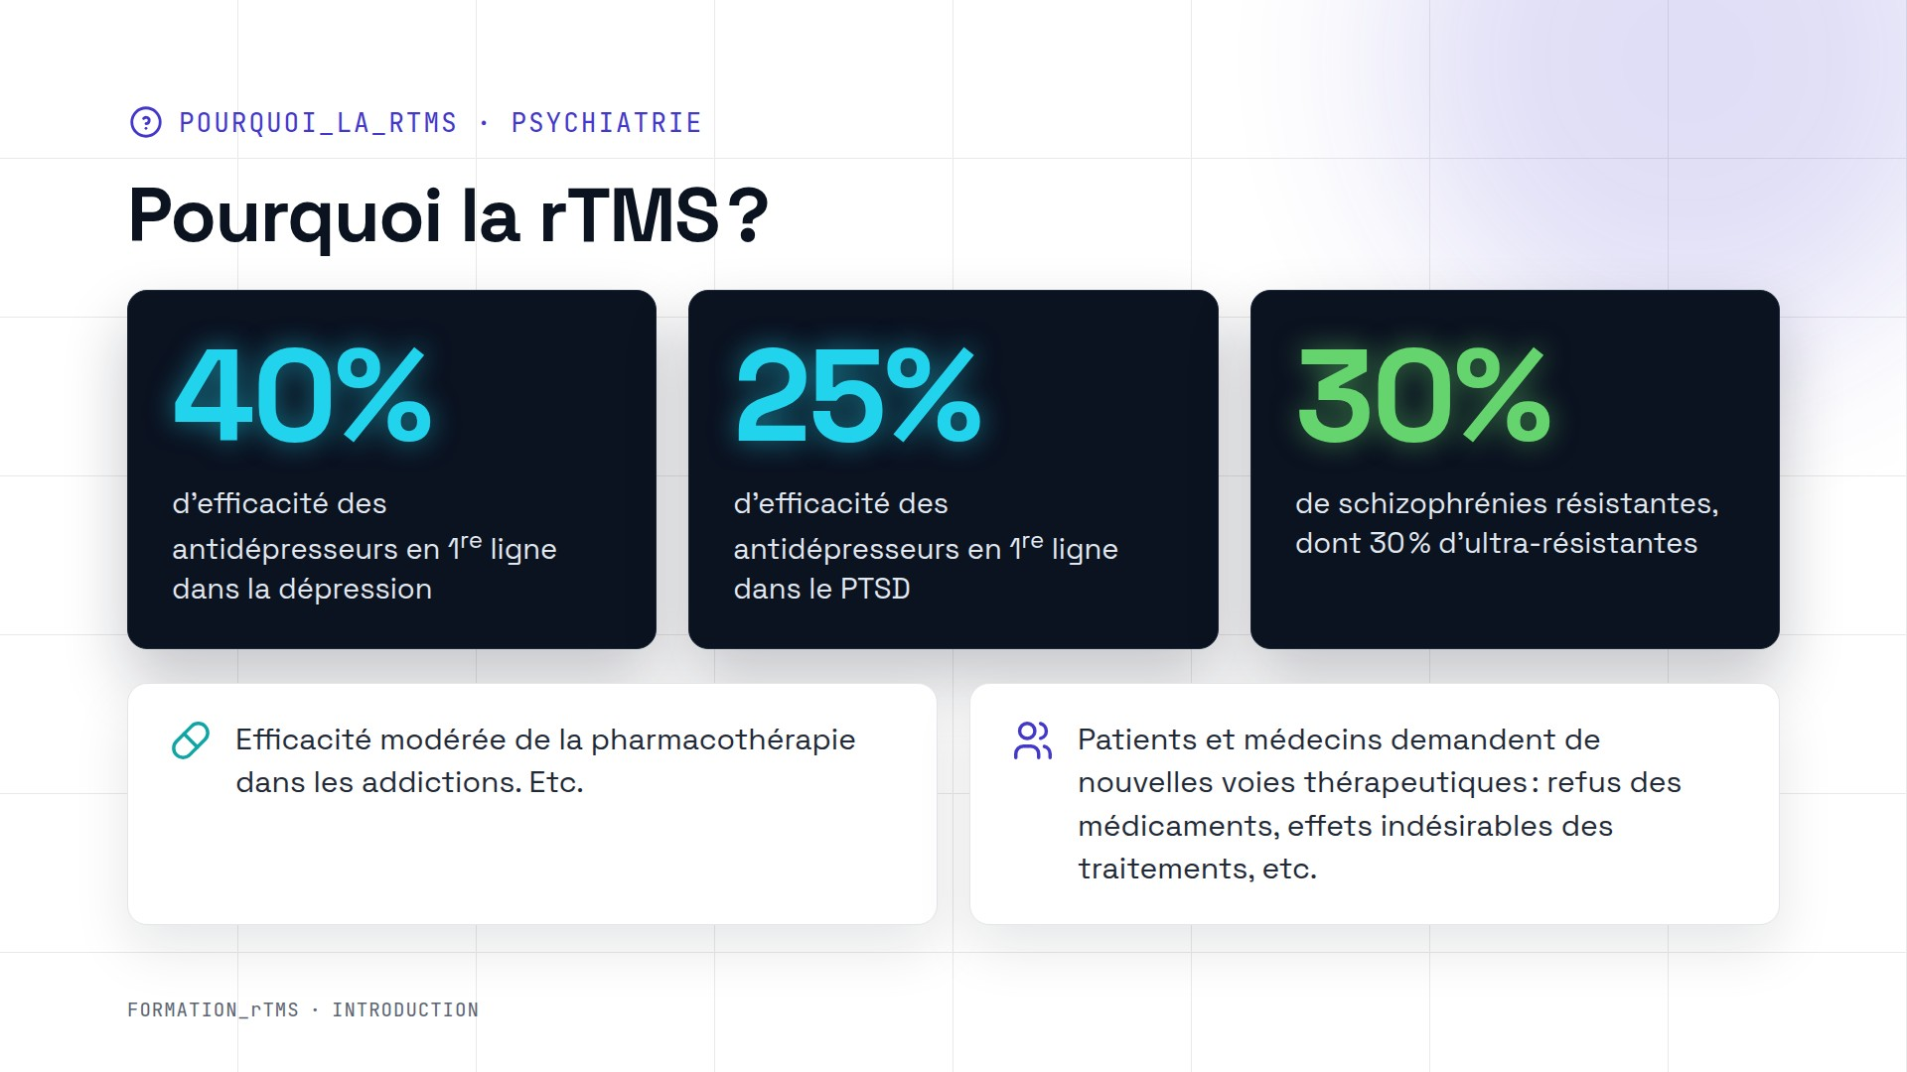
Notes:
Pourquoi avons-nous besoin de la rTMS ? Parce que nos traitements de référence ont des limites bien réelles. Dans la dépression, environ quatre patients sur dix seulement répondent au premier antidépresseur. Les grandes études, comme STAR-D, montrent qu'après plusieurs lignes successives, près d'un tiers des patients ne sont toujours pas en rémission. Dans le trouble de stress post-traumatique, les antidépresseurs de première ligne ne répondent que chez un patient sur quatre. Dans la schizophrénie, près d'un tiers des patients sont résistants, et parmi eux, un tiers ne répondent même pas à la clozapine. En addictologie, les effets des médicaments restent modestes. Et il y a enfin la demande des patients eux-mêmes, qui refusent parfois les médicaments ou en supportent mal les effets indésirables : prise de poids, troubles sexuels, émoussement émotionnel.

Slide 7
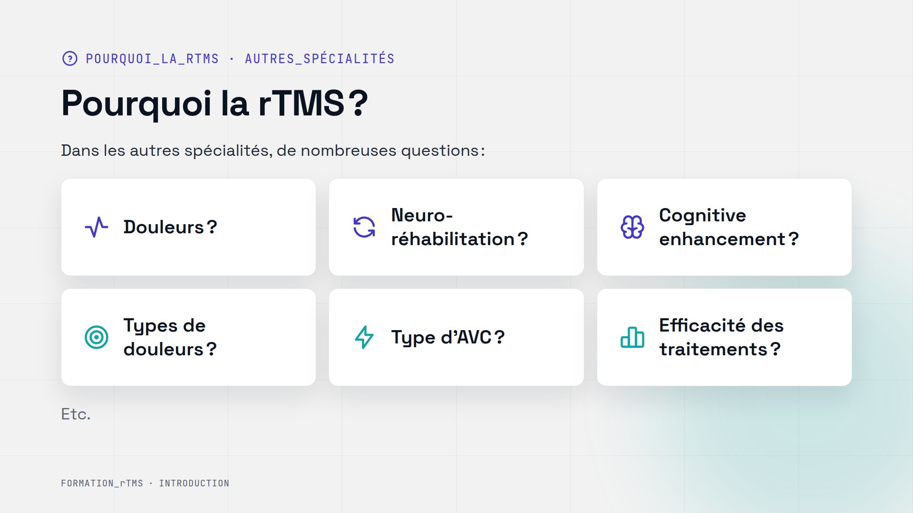
Notes:
Et la question ne se limite pas à la psychiatrie. Les neurologues, les algologues, les rééducateurs se tournent eux aussi vers la stimulation. Dans les douleurs neuropathiques, la stimulation à haute fréquence du cortex moteur fait partie des indications les mieux étayées. Après un accident vasculaire cérébral, on cherche à rééquilibrer l'activité entre les deux hémisphères pour favoriser la récupération motrice ou du langage. Et le cognitive enhancement, l'amélioration des performances chez le sujet sain, reste un champ de recherche, qui soulève d'ailleurs des questions éthiques importantes. Pour chacune de ces pistes, il faut préciser quel type de douleur, quel type d'AVC, et avec quelle efficacité réelle. C'est tout l'enjeu d'une médecine fondée sur les preuves.

Slide 8
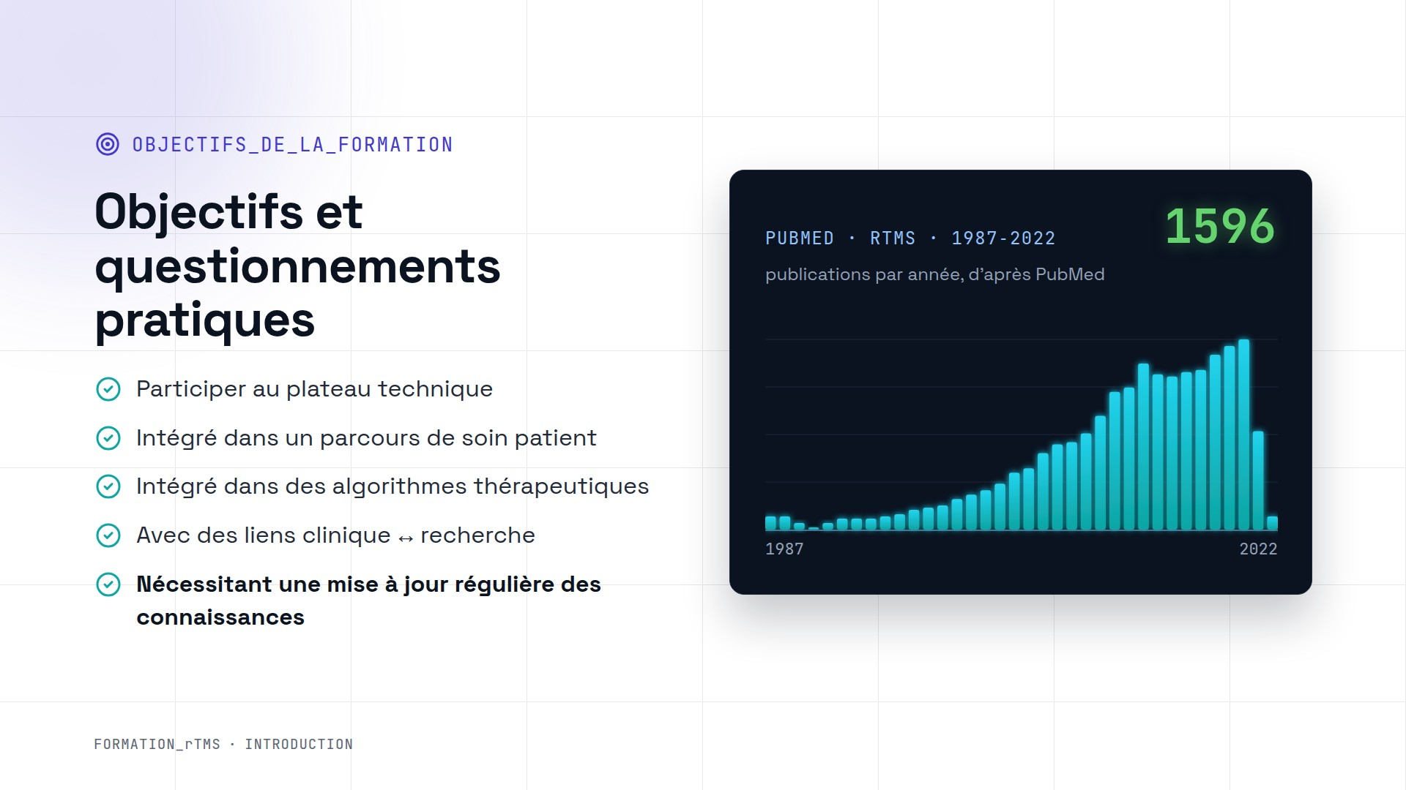
Notes:
Concrètement, à quoi va vous servir cette formation ? D'abord à participer au plateau technique, en sachant installer un patient, repérer une cible et conduire une séance en sécurité. Ensuite, à inscrire la rTMS dans un parcours de soin, et non comme un geste isolé. Elle a sa place dans des algorithmes thérapeutiques, au même titre qu'une molécule. Elle crée aussi un lien permanent entre la clinique et la recherche. Enfin, et c'est essentiel, ce domaine exige une mise à jour régulière des connaissances. Regardez cette courbe : près de mille six cents publications sur la rTMS recensées en trente-cinq ans, avec une accélération très nette depuis le milieu des années deux mille. Ce que nous apprenons aujourd'hui sera en partie dépassé dans cinq ans.

Slide 9
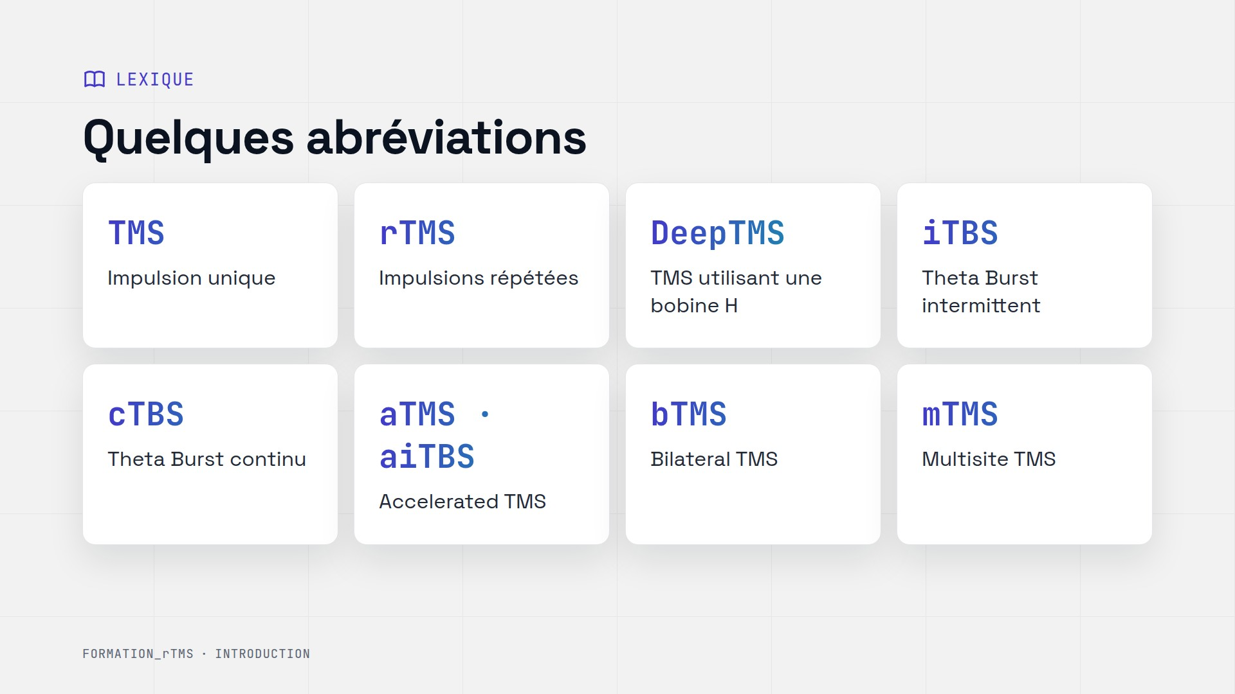
Notes:
Avant d'aller plus loin, fixons le vocabulaire. La TMS désigne une impulsion unique : c'est surtout un outil diagnostique, pour mesurer l'excitabilité du cortex moteur. La rTMS, ce sont des impulsions répétées, à visée thérapeutique. La Deep TMS utilise une bobine en forme de H pour atteindre des régions plus profondes. L'iTBS, ou theta burst intermittent, délivre des salves très rapides : une séance dure environ trois minutes au lieu de trente-sept, avec une efficacité comparable dans la dépression. Le cTBS, continu, a plutôt un effet inhibiteur. Les protocoles accélérés concentrent plusieurs séances par jour, comme le protocole de Stanford, avec dix séances quotidiennes pendant cinq jours. Enfin, on parle de TMS bilatérale quand on stimule les deux hémisphères, et multisite quand on cible plusieurs régions.

Slide 10
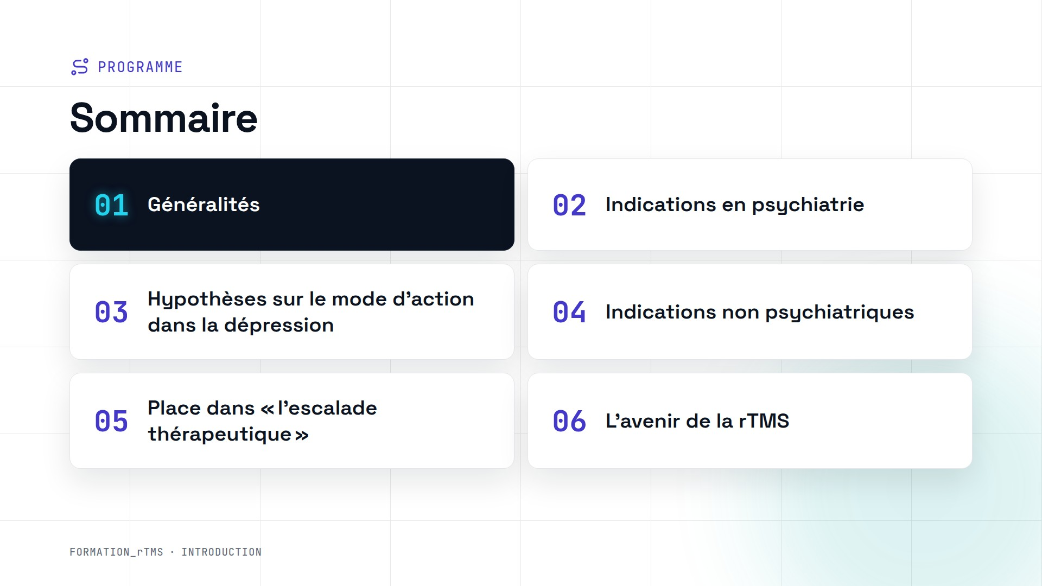
Notes:
Voici le fil conducteur de l'ensemble du programme. Nous commencerons par les généralités : l'histoire, la physique, le matériel. Nous verrons ensuite les indications en psychiatrie, puis les hypothèses sur le mode d'action dans la dépression, qui restent débattues. Nous aborderons les indications non psychiatriques, puis la place de la rTMS dans ce qu'on appelle l'escalade thérapeutique, entre les médicaments et l'électroconvulsivothérapie. Et nous terminerons par l'avenir de la technique, qui évolue très vite. Cette première capsule est entièrement consacrée aux généralités.

Slide 11
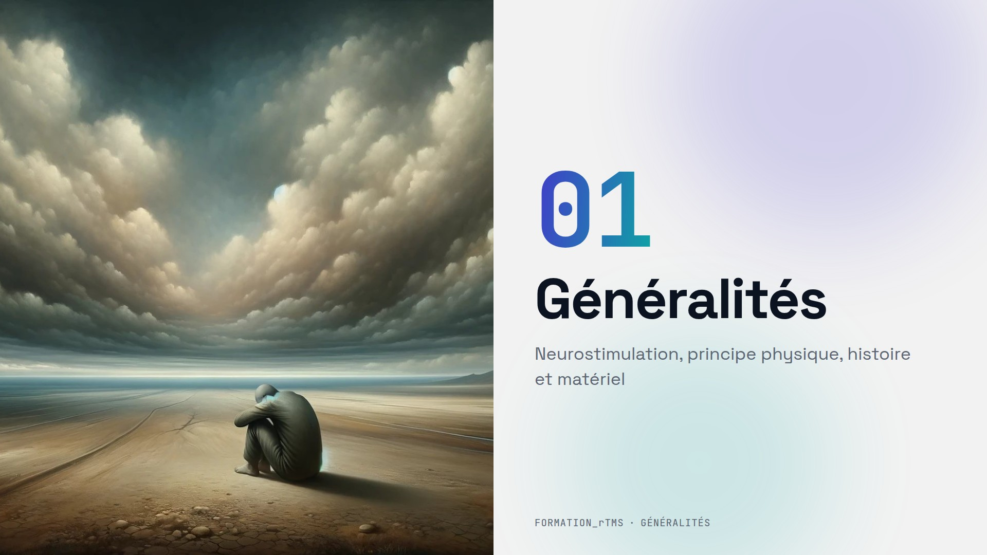
Notes:
Commençons donc par les généralités. Cette image d'une silhouette prostrée sous un ciel d'orage résume assez bien ce que vivent nos patients les plus résistants : l'impression que rien ne bouge, que chaque traitement se heurte au même mur. La neurostimulation n'est pas une solution miracle, mais elle ouvre une voie différente, qui ne passe ni par la chimie ni uniquement par la parole. Pour comprendre cette voie, il faut d'abord la situer parmi les autres techniques. C'est ce que nous allons faire tout de suite.

Slide 12
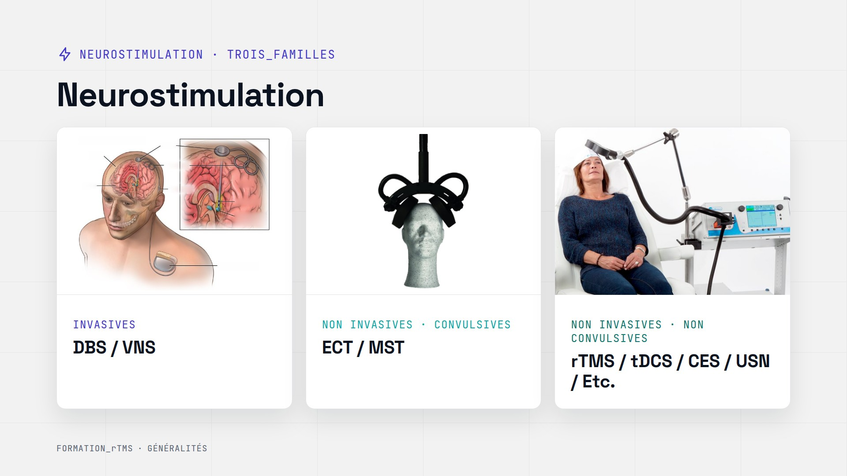
Notes:
On peut classer les techniques de neurostimulation en trois grandes familles. Les techniques invasives, d'abord, qui nécessitent une chirurgie : la stimulation cérébrale profonde et la stimulation du nerf vague. Les techniques non invasives mais convulsives ensuite, c'est-à-dire l'électroconvulsivothérapie et la thérapie par crise magnétique, qui cherchent à provoquer une crise sous anesthésie. Et enfin les techniques non invasives et non convulsives, auxquelles appartient la rTMS, avec la stimulation transcrânienne à courant continu, l'électrothérapie crânienne ou les ultrasons focalisés. La rTMS se situe donc à un point d'équilibre : elle agit directement sur le cortex, sans chirurgie, sans anesthésie et sans crise.

Slide 13
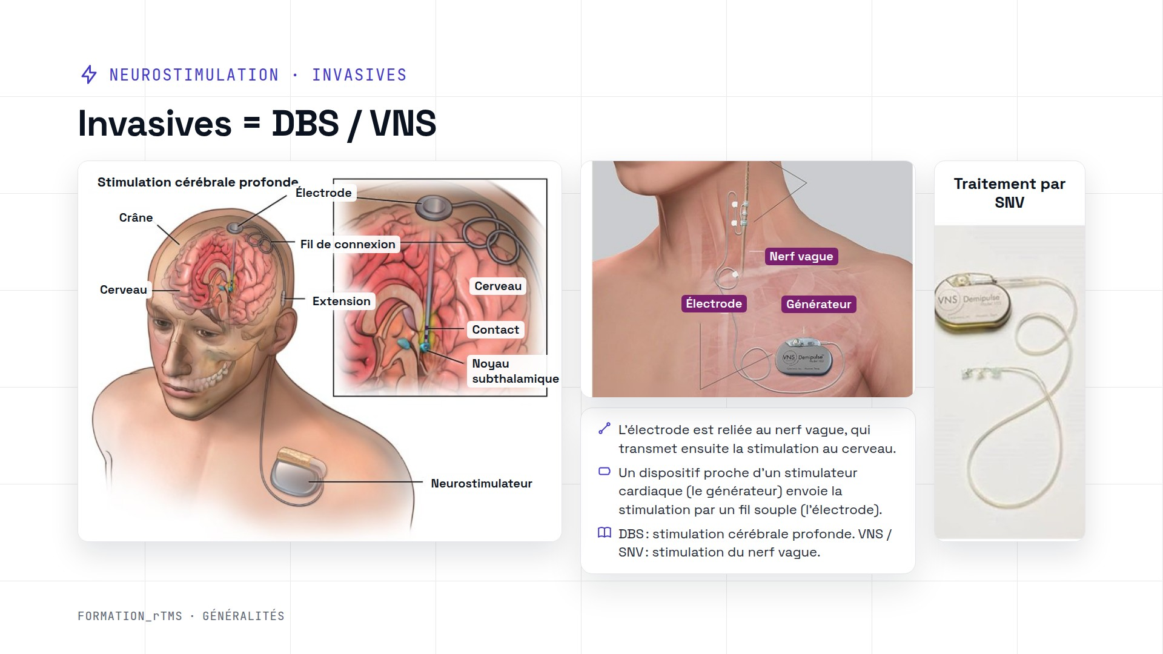
Notes:
Du côté invasif, la stimulation cérébrale profonde consiste à implanter des électrodes dans une structure cérébrale précise, reliées à un boîtier sous la clavicule. Elle est née dans la maladie de Parkinson, avec la stimulation du noyau subthalamique, notamment grâce aux travaux grenoblois. En psychiatrie, elle est utilisée dans certains troubles obsessionnels compulsifs très sévères, et reste expérimentale dans la dépression. La stimulation du nerf vague, elle, passe par une électrode enroulée autour du nerf, au niveau du cou. D'abord développée dans l'épilepsie, elle a été autorisée aux États-Unis dans la dépression résistante en 2005. Son effet est lent, il se construit sur des mois. Ces techniques sont réservées à des situations très particulières.

Slide 14
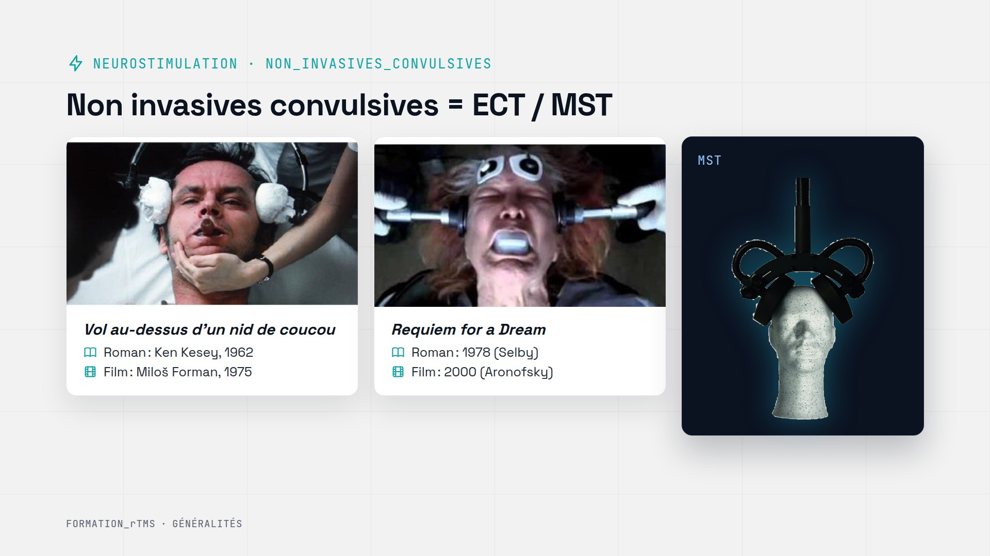
Notes:
Deuxième famille : les techniques convulsives. L'électroconvulsivothérapie reste à ce jour le traitement le plus efficace de la dépression sévère, avec des taux de rémission souvent supérieurs à soixante pour cent. Pourtant, elle souffre d'une image désastreuse, largement façonnée par le cinéma : Vol au-dessus d'un nid de coucou, puis Requiem for a Dream, montrent des patients conscients, maintenus de force. Aujourd'hui, la réalité est tout autre : anesthésie générale brève, curarisation, surveillance permanente. La thérapie par crise magnétique, ou MST, utilise un champ magnétique puissant pour déclencher la crise de façon plus focale, avec l'espoir de réduire les troubles de mémoire. Elle reste encore du domaine de la recherche.

Slide 15
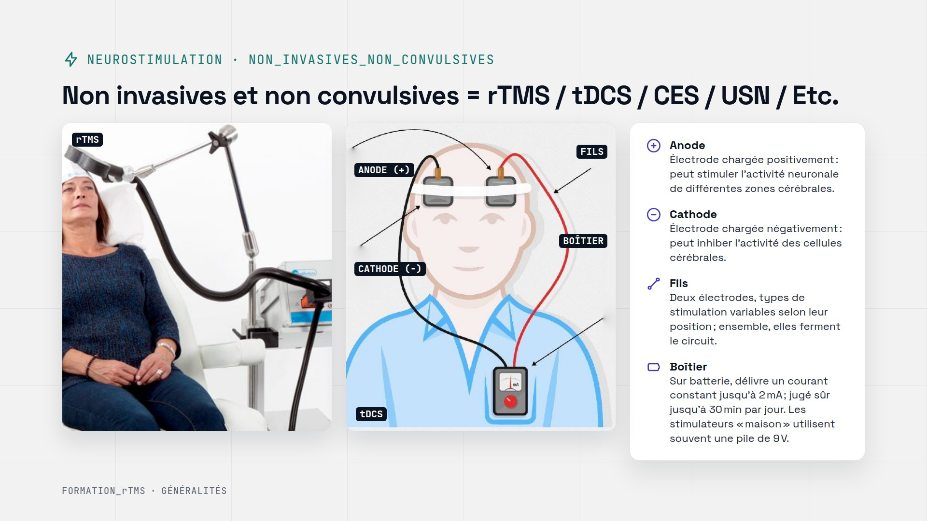
Notes:
Troisième famille, celle qui nous intéresse : les techniques non invasives et non convulsives. La rTMS, que vous voyez à gauche, utilise une bobine posée sur le cuir chevelu, le patient restant éveillé et assis. À côté, la tDCS applique un courant continu très faible, de l'ordre de un à deux milliampères, entre deux électrodes. Elle ne déclenche pas directement de potentiels d'action : elle rend simplement les neurones plus ou moins excitables, l'anode facilitant l'activité et la cathode l'inhibant. Elle est peu coûteuse et utilisable à domicile, ce qui explique l'apparition de stimulateurs artisanaux, à déconseiller formellement. On retrouve aussi dans cette famille l'électrothérapie crânienne et les ultrasons focalisés, très prometteurs.

Slide 16
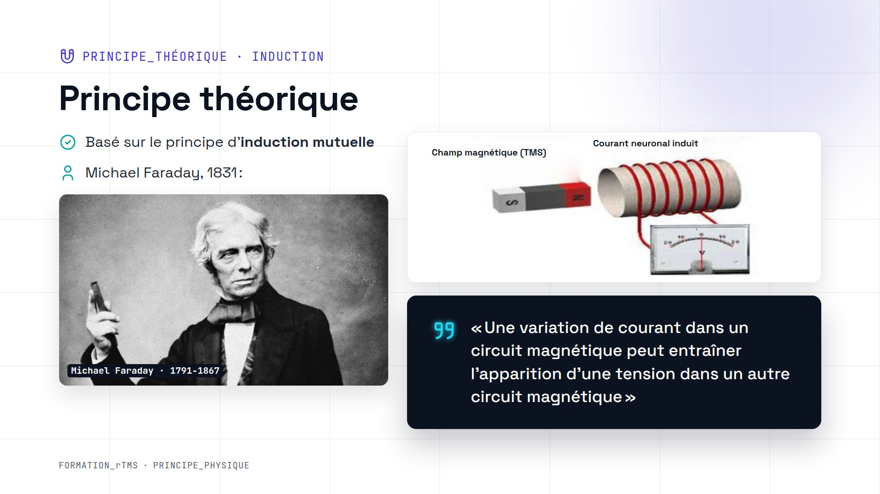
Notes:
Revenons au principe physique de la rTMS, qui repose sur une découverte de Michael Faraday en 1831 : l'induction électromagnétique. Faraday a montré qu'un champ magnétique qui varie crée un courant électrique dans un conducteur voisin. Le mot important est « varie ». Un aimant immobile ne produit rien. C'est la vitesse de variation du champ qui compte. C'est pour cela que nos stimulateurs délivrent des impulsions extrêmement brèves, de l'ordre d'une fraction de milliseconde : plus le champ monte vite, plus le courant induit est intense.

Slide 17
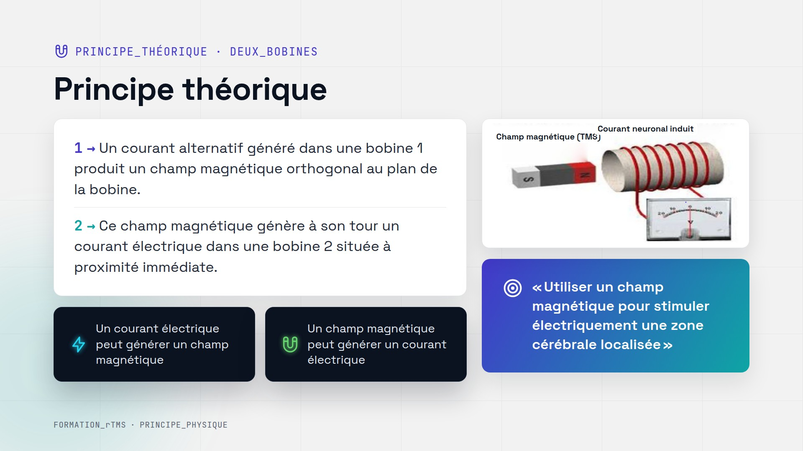
Notes:
Imaginons deux bobines placées côte à côte. Un courant alternatif dans la première produit un champ magnétique perpendiculaire à son plan. Ce champ traverse la seconde bobine et y fait naître un courant. En rTMS, la première bobine est celle que l'on tient dans la main, et la seconde, c'est le cerveau lui-même, un tissu conducteur. Le grand avantage, c'est que le crâne est pratiquement transparent au champ magnétique, alors qu'il oppose une forte résistance au courant électrique. C'est pourquoi l'électroconvulsivothérapie doit utiliser des intensités élevées, alors que la rTMS atteint le cortex de façon localisée et quasiment indolore.

Slide 18
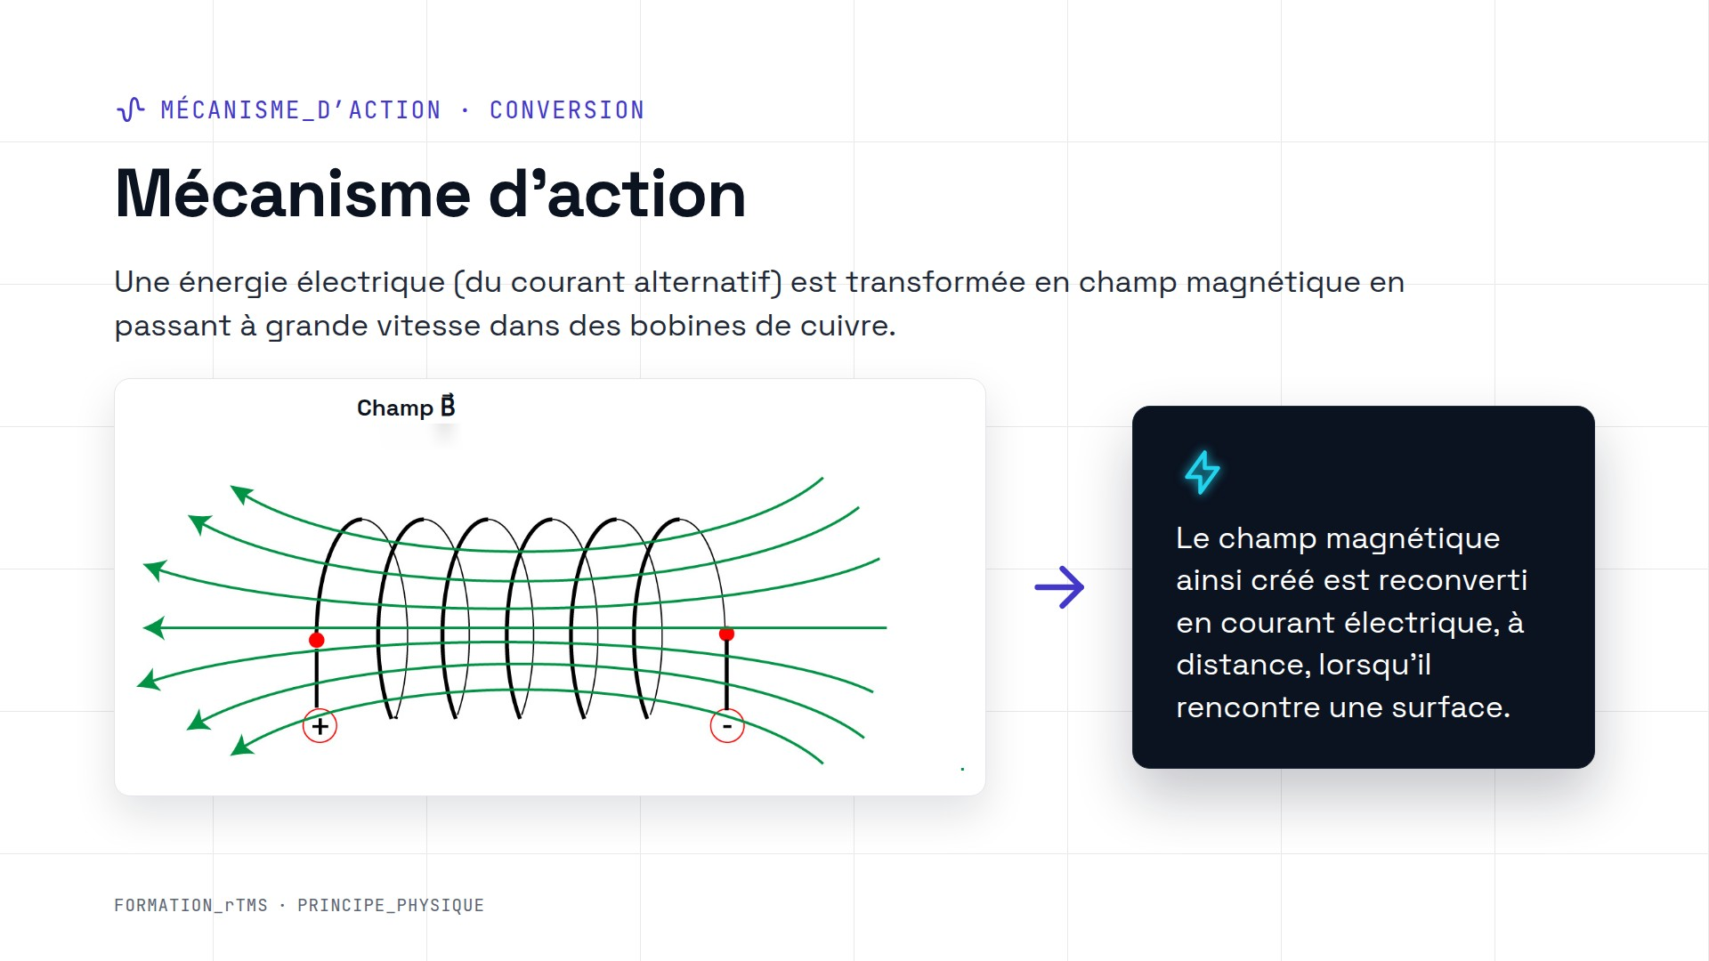
Notes:
Concrètement, à l'intérieur du stimulateur, des condensateurs se déchargent brutalement dans une bobine de cuivre. Plusieurs milliers d'ampères y circulent pendant moins d'une milliseconde. Cela crée un champ magnétique de l'ordre de un à deux teslas, comparable à celui d'un appareil d'IRM, mais pendant un temps très court. Ce champ traverse le crâne et se reconvertit en courant électrique dans le cortex, assez intense pour dépolariser les neurones. Cette énergie considérable explique aussi que les bobines chauffent, et que les appareils modernes intègrent des systèmes de refroidissement.

Slide 19
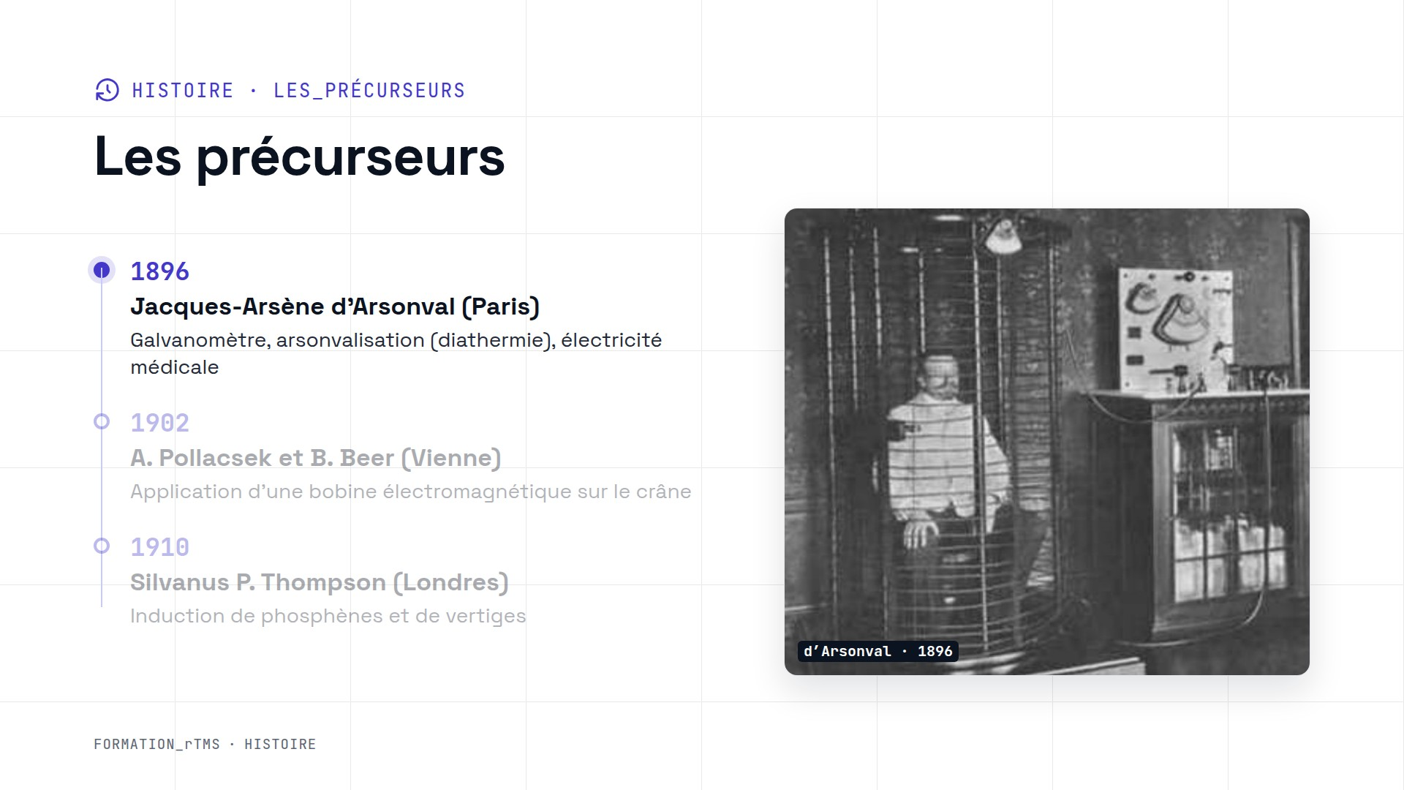
Notes:
L'idée d'agir sur le cerveau par le magnétisme n'est pas nouvelle, et son histoire commence à la fin du dix-neuvième siècle. En 1896, à Paris, Jacques-Arsène d'Arsonval, médecin et physicien, déjà connu pour son galvanomètre, développe les courants de haute fréquence à usage médical : c'est l'arsonvalisation, ancêtre de la diathermie. Il place même des sujets dans de grandes bobines parcourues par un courant alternatif, et décrit des sensations lumineuses et des vertiges. Il est l'un des pères de l'électricité médicale en France.

Slide 20
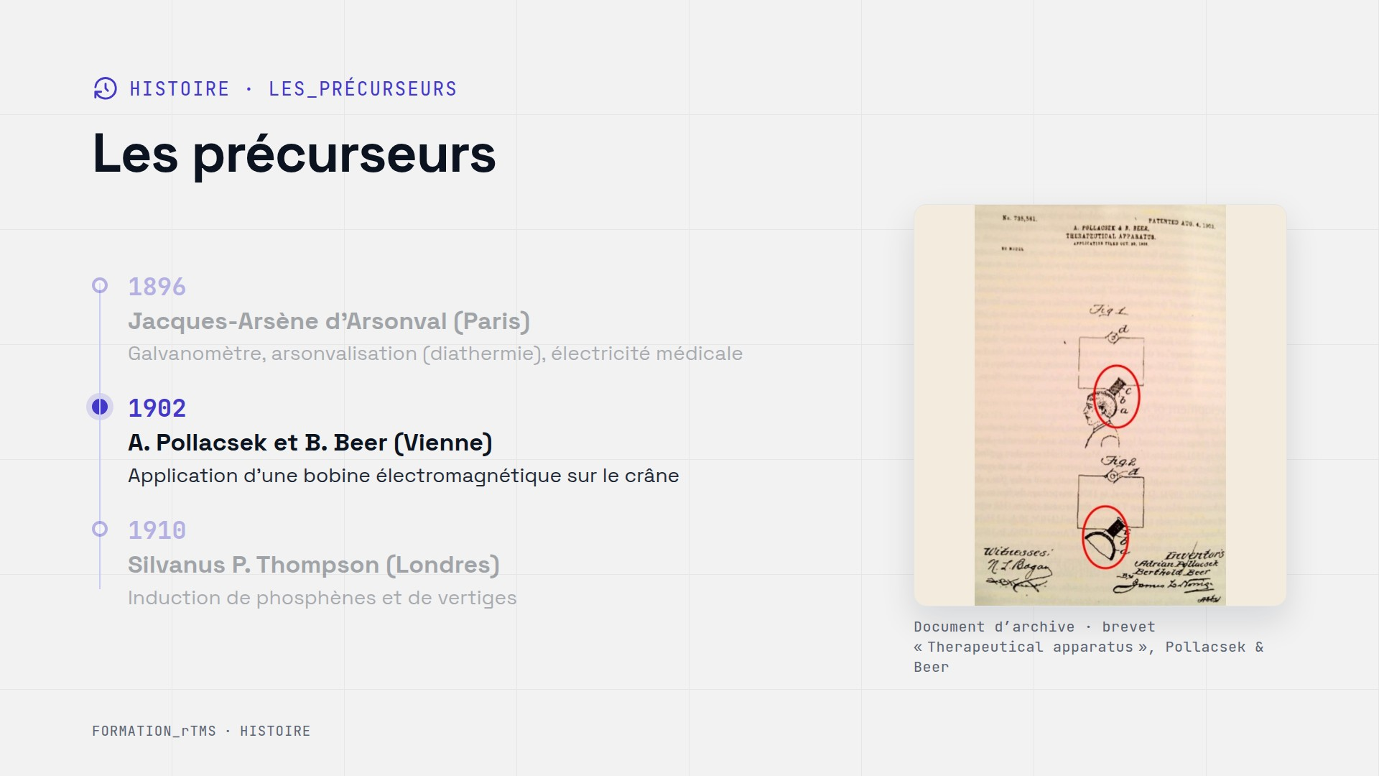
Notes:
Quelques années plus tard, en 1902, à Vienne, Adolf Pollacsek et Berthold Beer déposent un brevet assez étonnant : un appareil électromagnétique à appliquer sur le crâne, destiné à traiter la dépression et les névroses. Plus d'un siècle avant les premières autorisations, l'intuition était déjà là. Mais la technologie de l'époque ne permettait pas de produire un champ assez intense et assez bref pour activer réellement les neurones corticaux. Il faudra attendre plus de quatre-vingts ans pour que l'électronique rattrape cette idée.

Slide 21
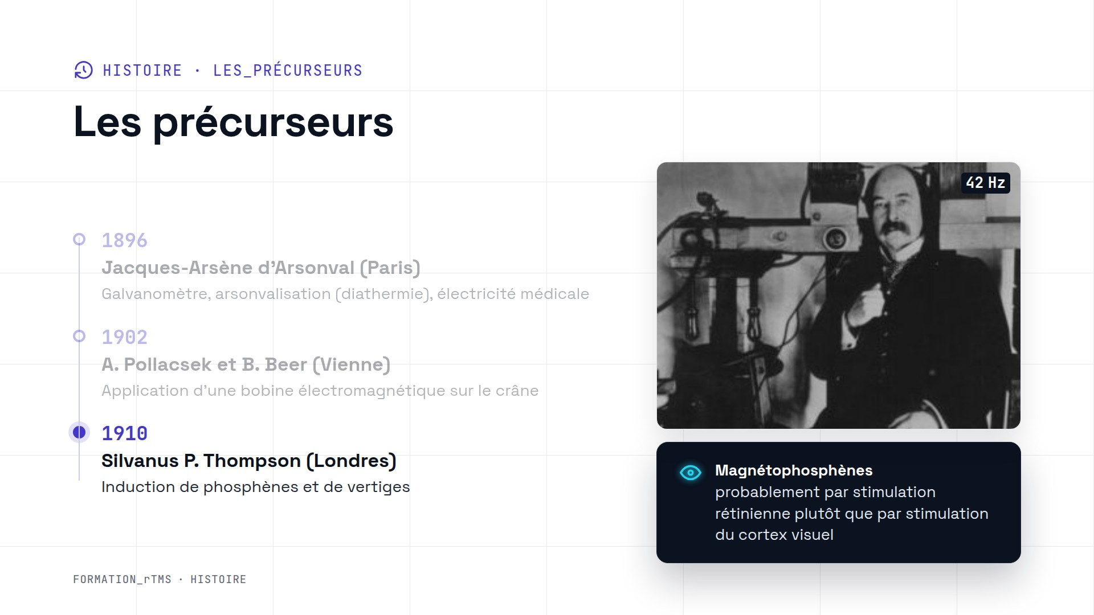
Notes:
En 1910, à Londres, Silvanus Thompson place sa propre tête dans une grande bobine alimentée en courant alternatif. Il observe des phosphènes, ces flashs lumineux, et des vertiges. On parle de magnétophosphènes. Mais ces effets venaient très probablement de la stimulation de la rétine, plus sensible, et non du cortex visuel. C'est une limite importante : pendant des décennies, les champs disponibles sont trop faibles et trop lents pour franchir le seuil de dépolarisation des neurones du cortex. La physique de Faraday était connue, mais les moyens techniques manquaient encore.

Slide 22
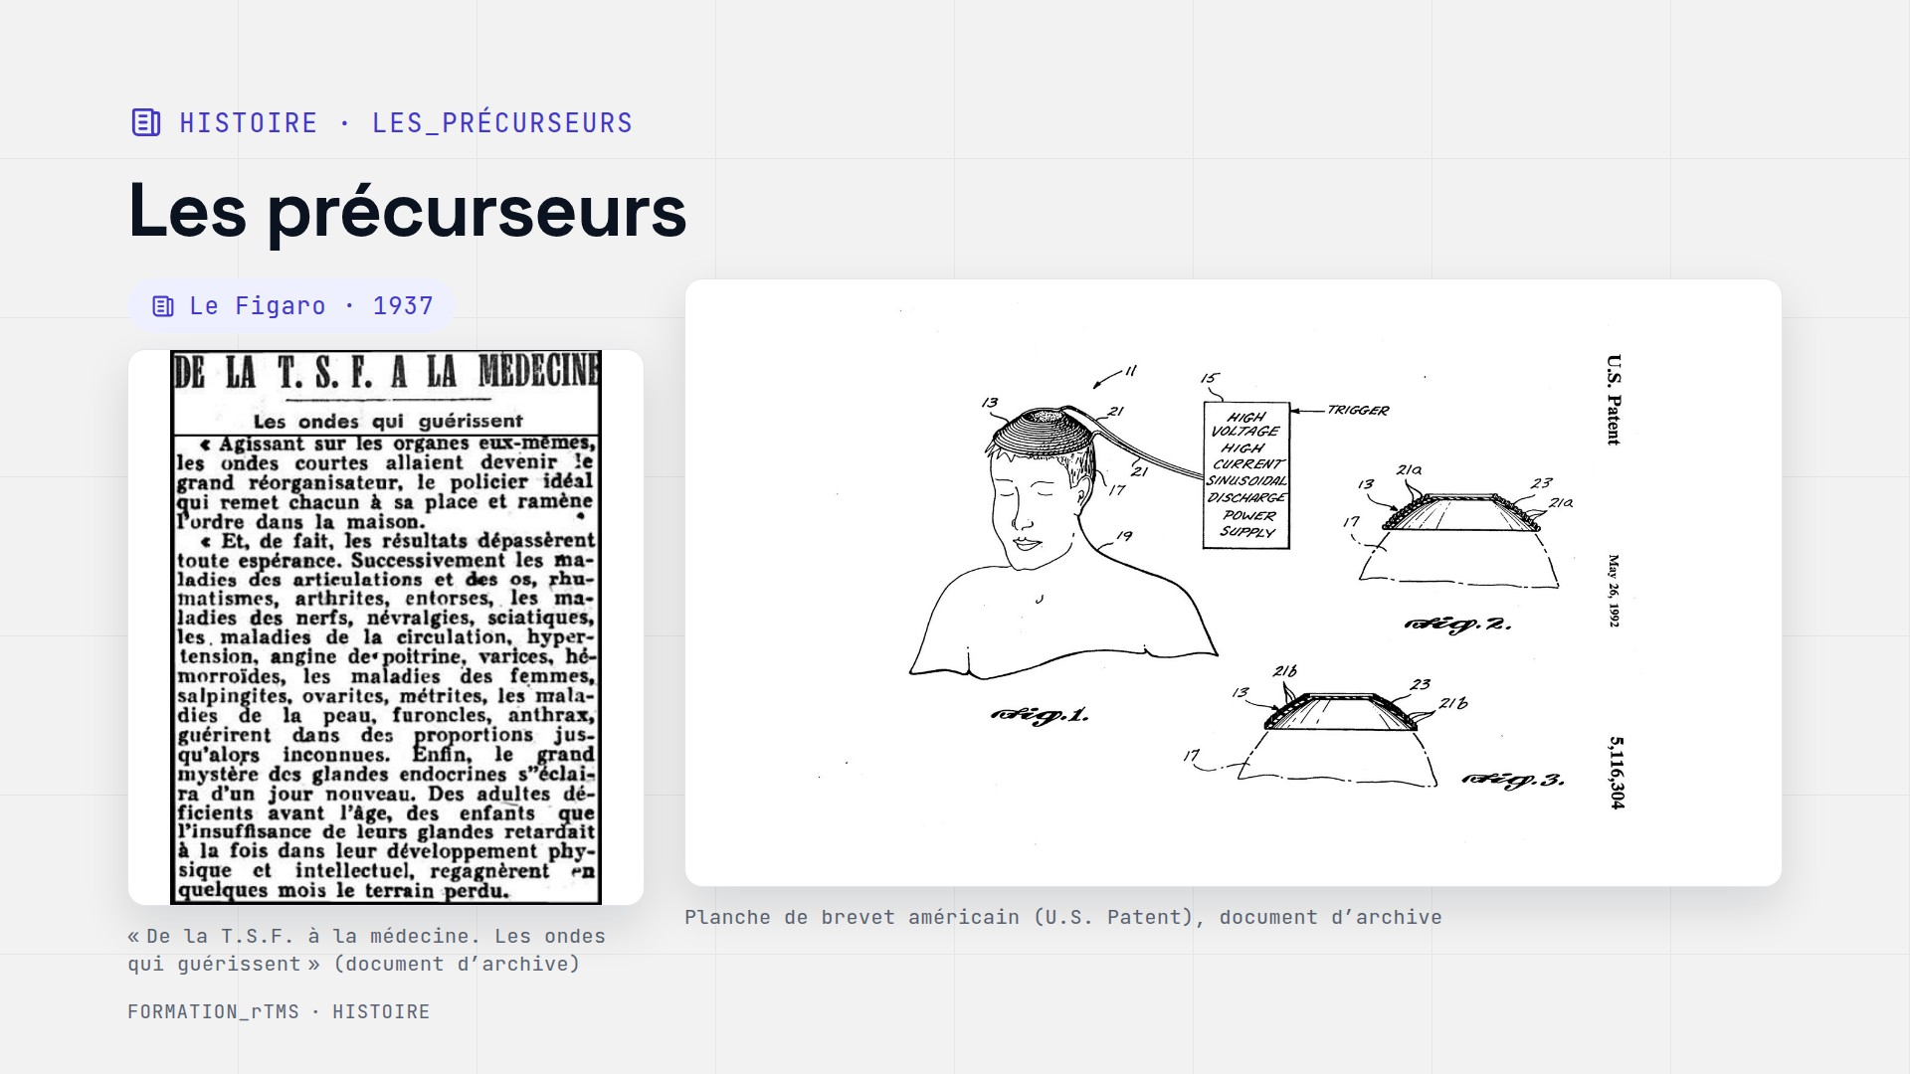
Notes:
Dans l'entre-deux-guerres, l'enthousiasme pour les ondes est immense. Cette coupure du Figaro de 1937 promet de guérir, grâce aux ondes, les rhumatismes, les névralgies, les maladies de peau et presque tout le reste. C'est une leçon d'humilité : une technique séduisante n'est pas une technique efficace, et seule l'évaluation rigoureuse permet de faire la différence. À droite, un brevet américain de dispositif de stimulation montre que les ingénieurs n'ont jamais abandonné l'idée. Gardez cette prudence en tête : c'est exactement le même esprit critique que nous appliquerons aux nouveaux protocoles.

Slide 23
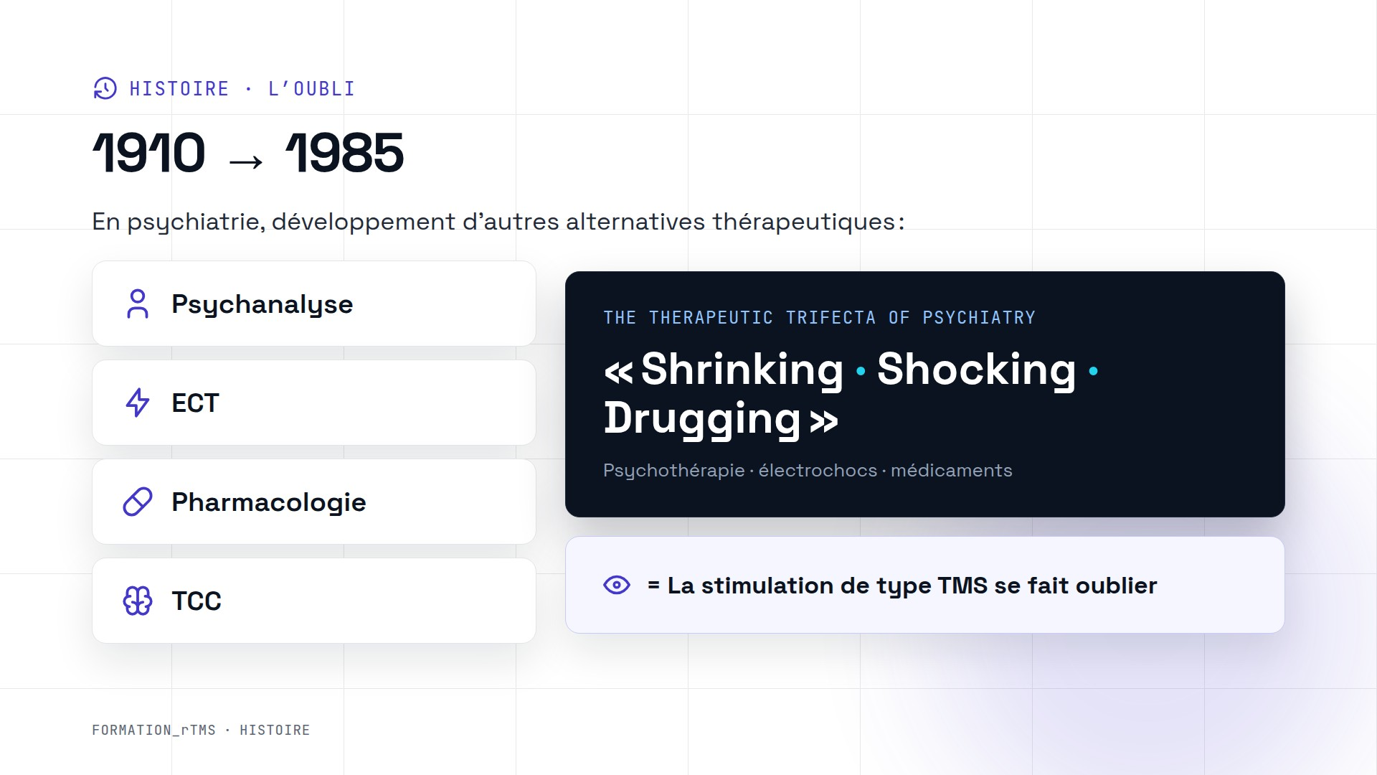
Notes:
Entre 1910 et 1985, la stimulation magnétique tombe presque dans l'oubli. La psychiatrie se développe dans d'autres directions : la psychanalyse domine la première moitié du siècle, l'électroconvulsivothérapie apparaît en 1938 avec Cerletti et Bini, puis vient la révolution pharmacologique, avec la chlorpromazine en 1952 et les premiers antidépresseurs quelques années plus tard, avant l'essor des thérapies cognitives et comportementales. Les Anglo-Saxons résument cette époque avec une formule un peu provocante : shrinking, shocking, drugging. La parole, le choc, le médicament. La neurostimulation douce n'y a plus sa place. Il faudra une innovation technique, et non une idée nouvelle, pour la faire revenir.

Slide 24
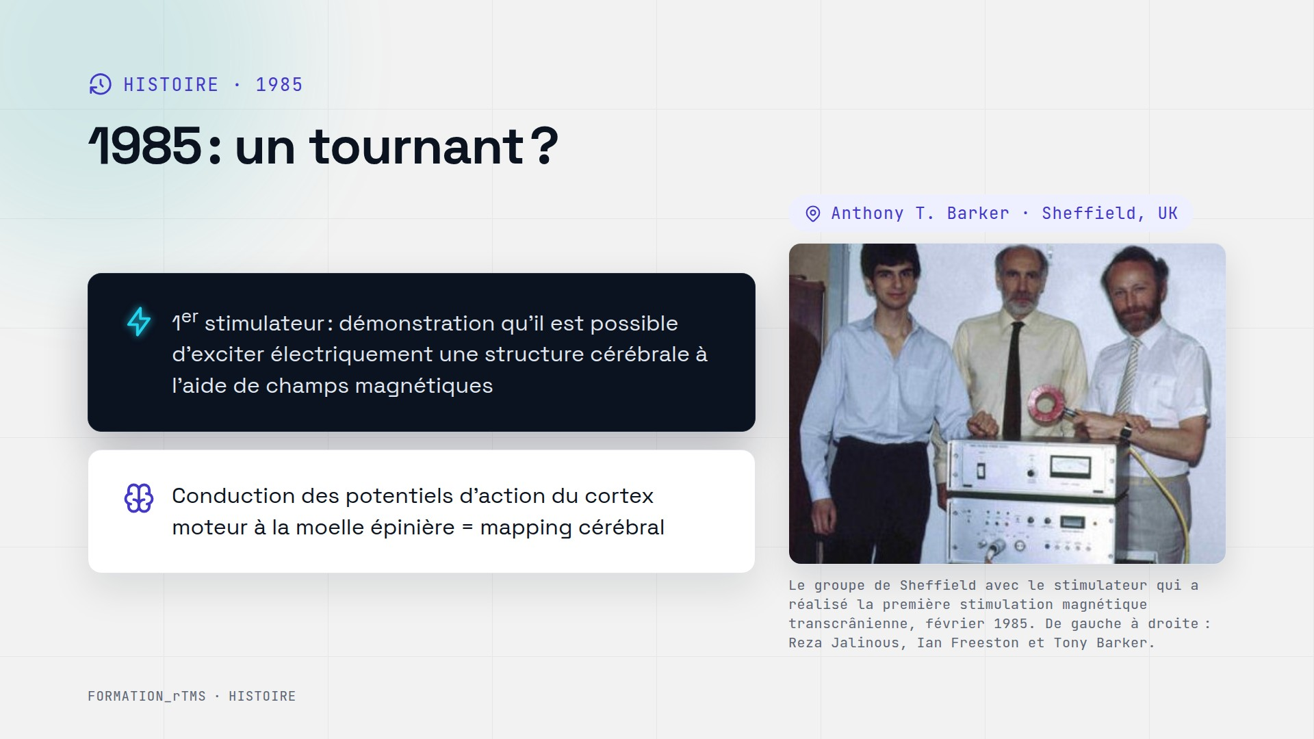
Notes:
Tout change en 1985, à Sheffield, au Royaume-Uni. Anthony Barker et son équipe, Reza Jalinous et Ian Freeston, construisent le premier stimulateur magnétique capable d'activer le cortex moteur humain. Ils posent la bobine sur la tête d'un volontaire, et sa main se contracte. C'est la preuve qu'un champ magnétique peut exciter électriquement une structure cérébrale, sans douleur. Quelques années plus tôt, la stimulation électrique transcrânienne permettait déjà cela, mais elle était très douloureuse. Grâce à la TMS, on peut désormais suivre la conduction nerveuse du cortex moteur jusqu'à la moelle épinière et cartographier le cerveau.

Slide 25
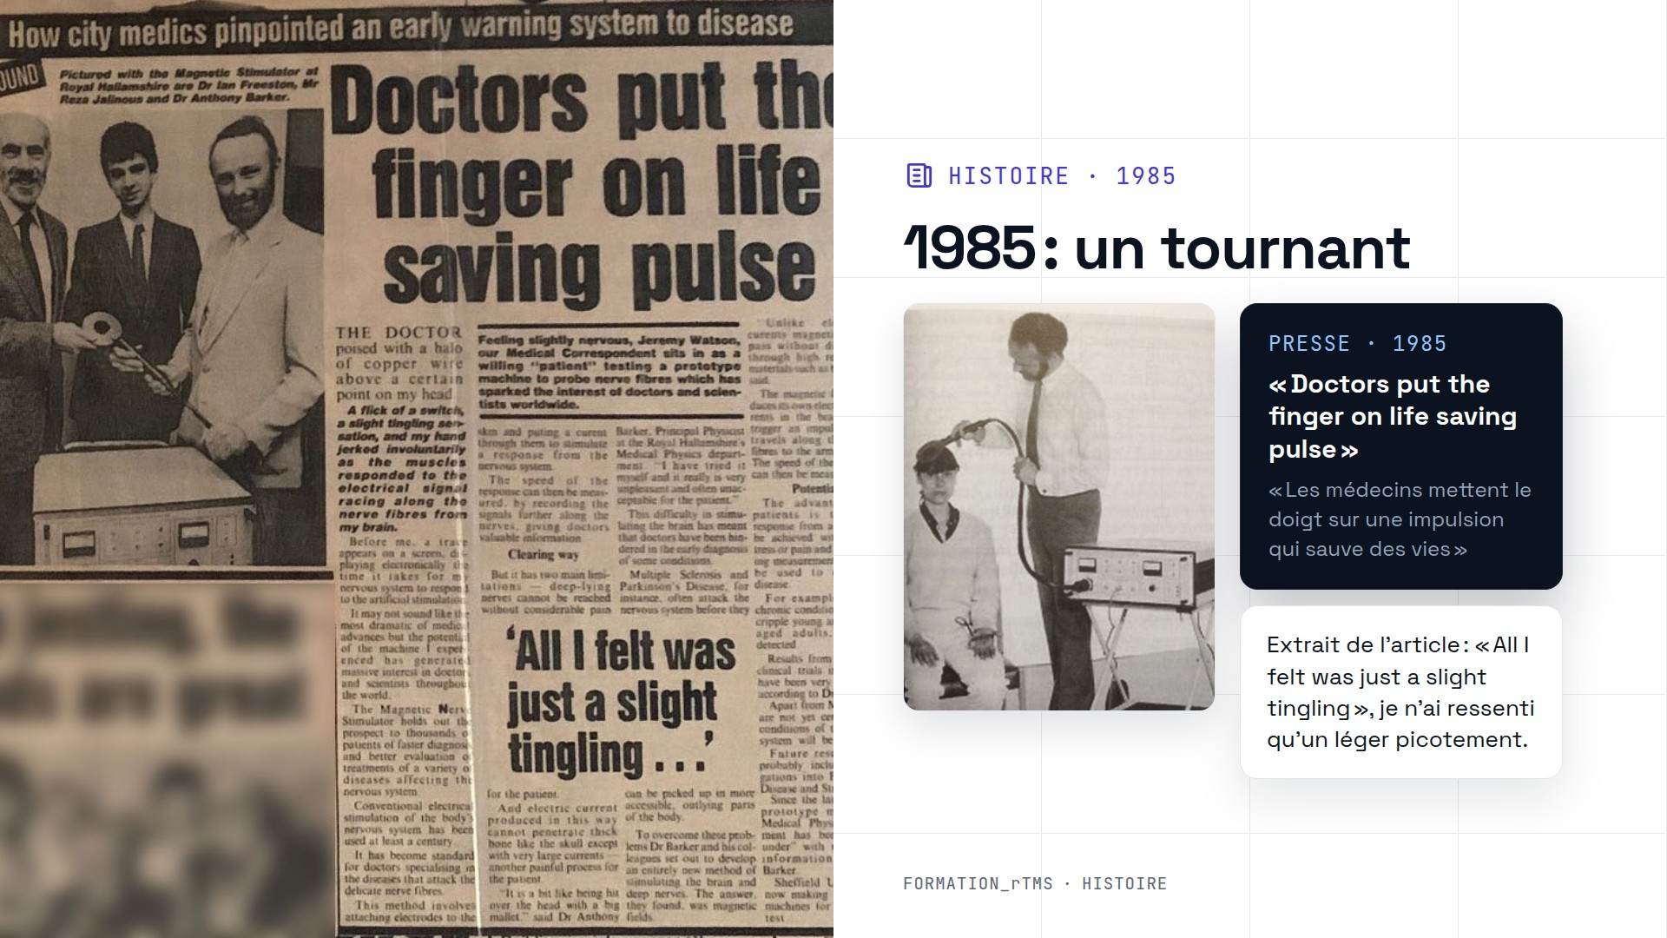
Notes:
La presse de l'époque s'enthousiasme. Le titre parle d'une impulsion qui pourrait sauver des vies, et l'article rapporte cette phrase d'un sujet stimulé : tout ce que j'ai senti, c'est un léger picotement. C'est là que réside la véritable révolution : pour la première fois, on peut stimuler le cerveau humain éveillé, de l'extérieur, sans douleur ni anesthésie. Les neurologues comprennent immédiatement l'intérêt diagnostique de cet outil. Les psychiatres, eux, vont s'y intéresser un peu plus tard, pour une raison tout à fait inattendue.

Slide 26
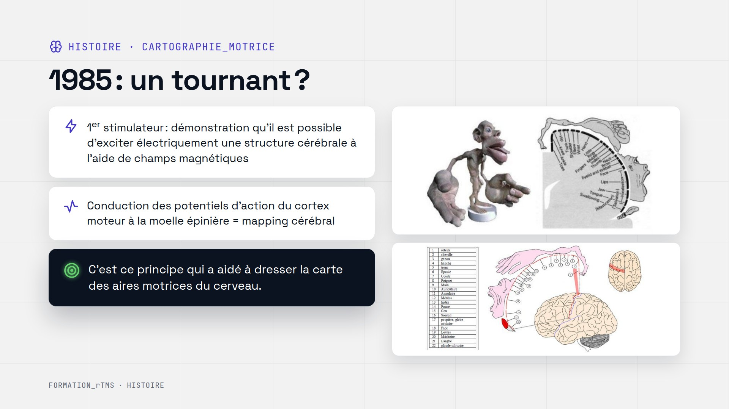
Notes:
Ce principe a beaucoup servi à cartographier les aires motrices. Vous connaissez sans doute l'homoncule de Penfield, établi dans les années trente à cinquante par stimulation directe du cortex pendant des interventions neurochirurgicales. Chaque partie du corps y est représentée proportionnellement à la finesse de son contrôle : la main et la bouche sont immenses. Avec la TMS, cette cartographie devient possible sans ouvrir le crâne. Elle est aujourd'hui utilisée, couplée à la neuronavigation, pour préparer certaines chirurgies de tumeurs cérébrales et préserver les zones motrices et du langage.

Slide 27
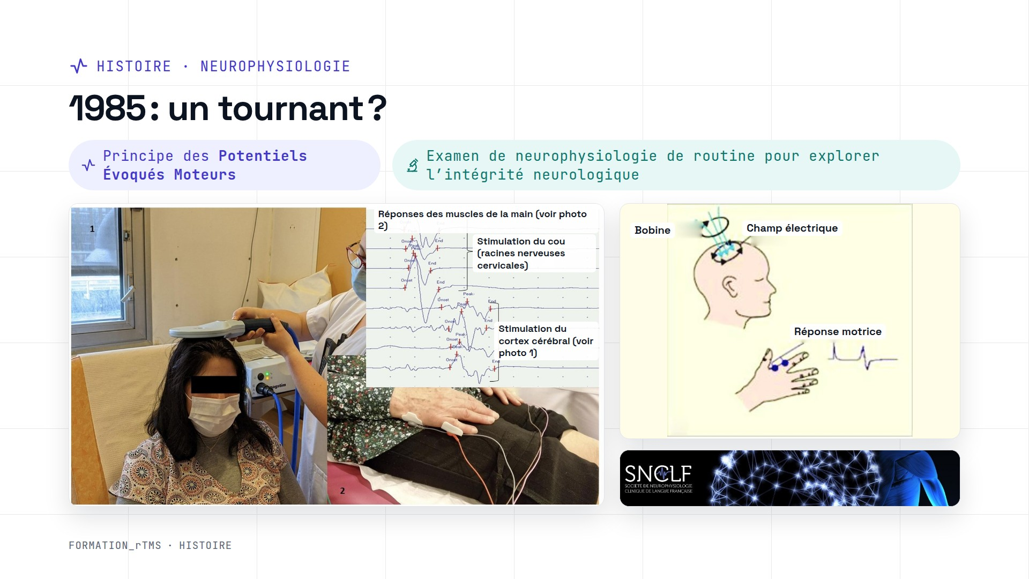
Notes:
La TMS est ainsi devenue un examen de neurophysiologie de routine : les potentiels évoqués moteurs. On stimule le cortex moteur, puis les racines nerveuses au niveau du cou, et on enregistre la réponse des muscles de la main. La différence entre ces deux délais donne le temps de conduction motrice centrale, très utile dans la sclérose en plaques ou la sclérose latérale amyotrophique. Pour nous, cette mesure a une conséquence pratique majeure : c'est le seuil moteur, l'intensité minimale qui fait bouger la main, qui sert de référence pour doser chaque séance de rTMS.

Slide 28
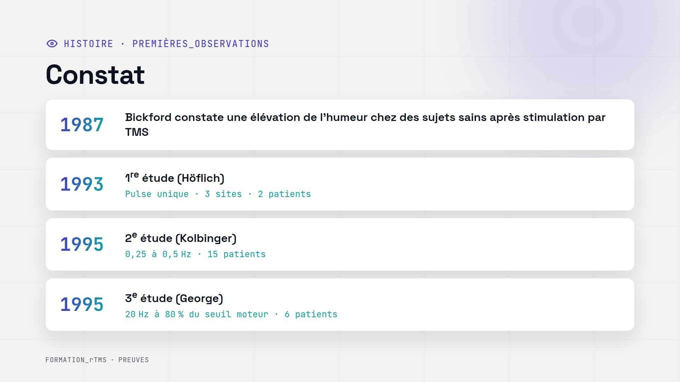
Notes:
Très vite, des observations inattendues apparaissent. En 1987, Bickford remarque que des sujets sains stimulés rapportent une amélioration de leur humeur. Des études pionnières suivent, sur des effectifs minuscules : Höflich en 1993, avec deux patients, puis Kolbinger en 1995, avec quinze patients et des fréquences très basses. La même année, Mark George, aux États-Unis, stimule à vingt hertz le cortex préfrontal dorsolatéral gauche de six patients déprimés. Le choix de cette cible n'est pas un hasard : l'imagerie montrait déjà une hypoactivité de cette région dans la dépression.

Slide 29
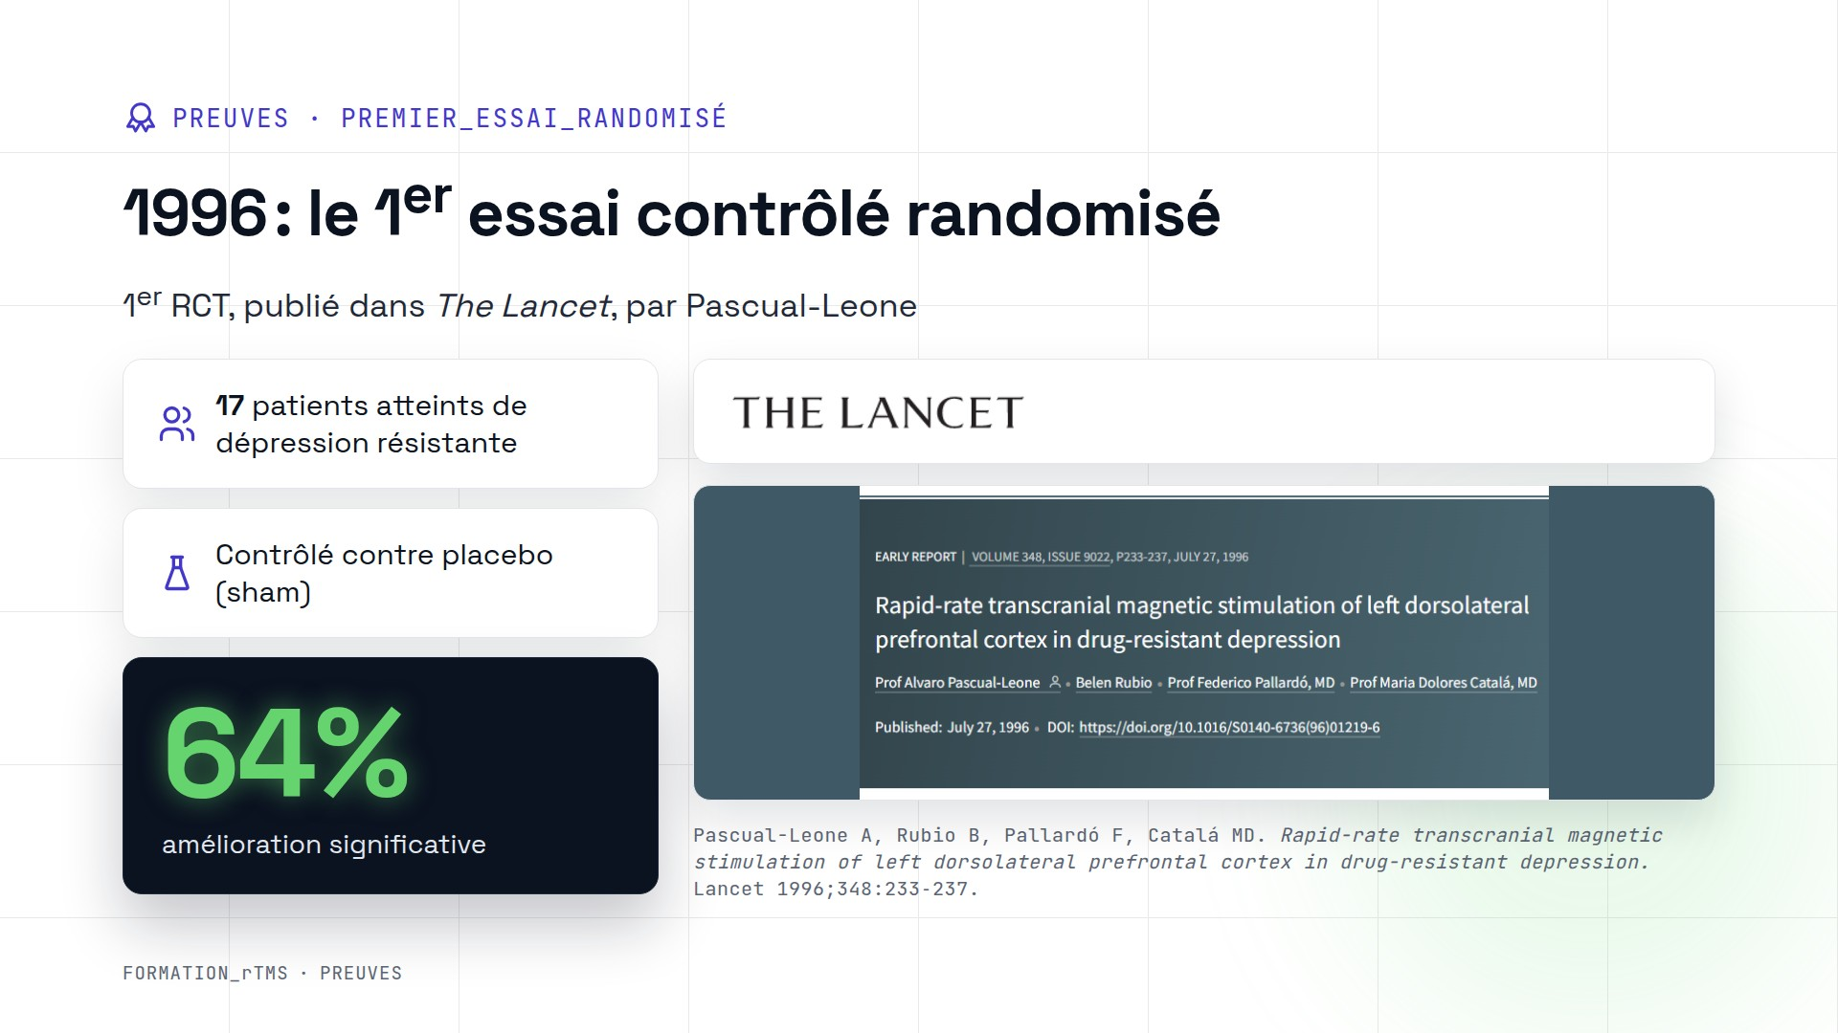
Notes:
En 1996, Alvaro Pascual-Leone publie dans The Lancet le premier essai contrôlé et randomisé. Dix-sept patients souffrant d'une dépression résistante aux médicaments reçoivent tour à tour une vraie stimulation et une stimulation factice, appelée sham, sur le cortex préfrontal dorsolatéral gauche. Onze d'entre eux, soit soixante-quatre pour cent, s'améliorent significativement après la vraie stimulation. L'effectif est petit, mais la méthode est solide, et cet article lance véritablement la recherche clinique sur la rTMS en psychiatrie. Nous en reparlerons dans la capsule consacrée aux indications.

Slide 30
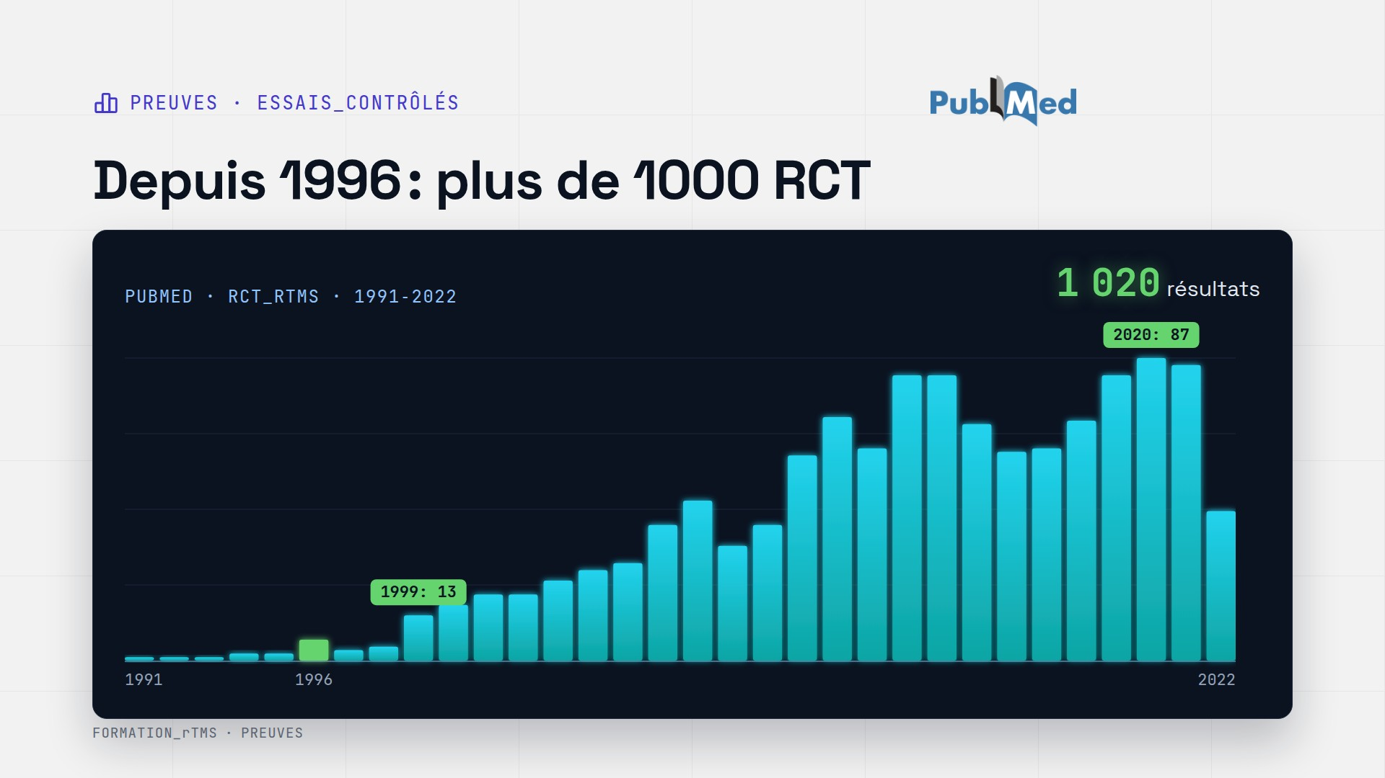
Notes:
Depuis cet essai fondateur, plus de mille essais contrôlés randomisés ont été publiés. Regardez la progression : une dizaine d'essais par an à la fin des années quatre-vingt-dix, près de quatre-vingt-dix par an autour de 2020. Cette accumulation de données est ce qui distingue la rTMS de beaucoup d'autres approches alternatives : elle a été évaluée avec les mêmes exigences qu'un médicament, contre placebo, avec des critères d'évaluation standardisés. Ce niveau de preuve est un argument important à présenter aux patients et aux confrères encore sceptiques.

Slide 31
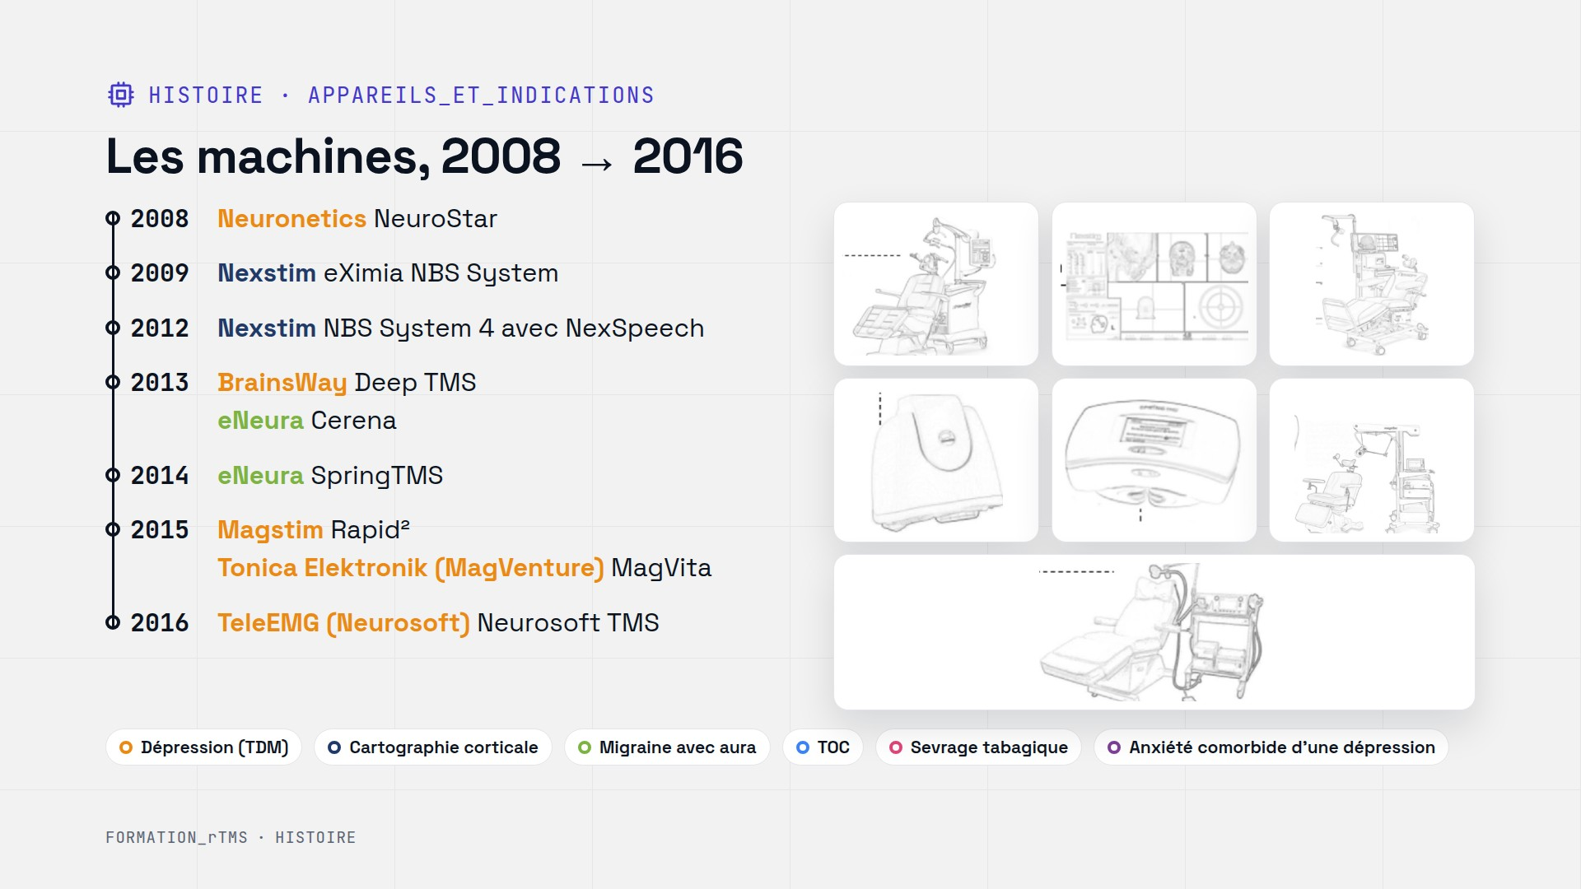
Notes:
Les industriels ont accompagné ce mouvement. En 2008, la FDA autorise le NeuroStar de Neuronetics dans la dépression ayant résisté à un antidépresseur : c'est un tournant réglementaire majeur. Nexstim développe en parallèle des systèmes de cartographie corticale navigués, utilisés en neurochirurgie. En 2013, BrainsWay obtient l'autorisation de sa Deep TMS dans la dépression, et eNeura celle d'un stimulateur portable contre la migraine avec aura. Magstim, MagVenture et Neurosoft complètent l'offre : le marché se structure. Chaque constructeur a ses spécificités, mais les principes physiques restent les mêmes.

Slide 32
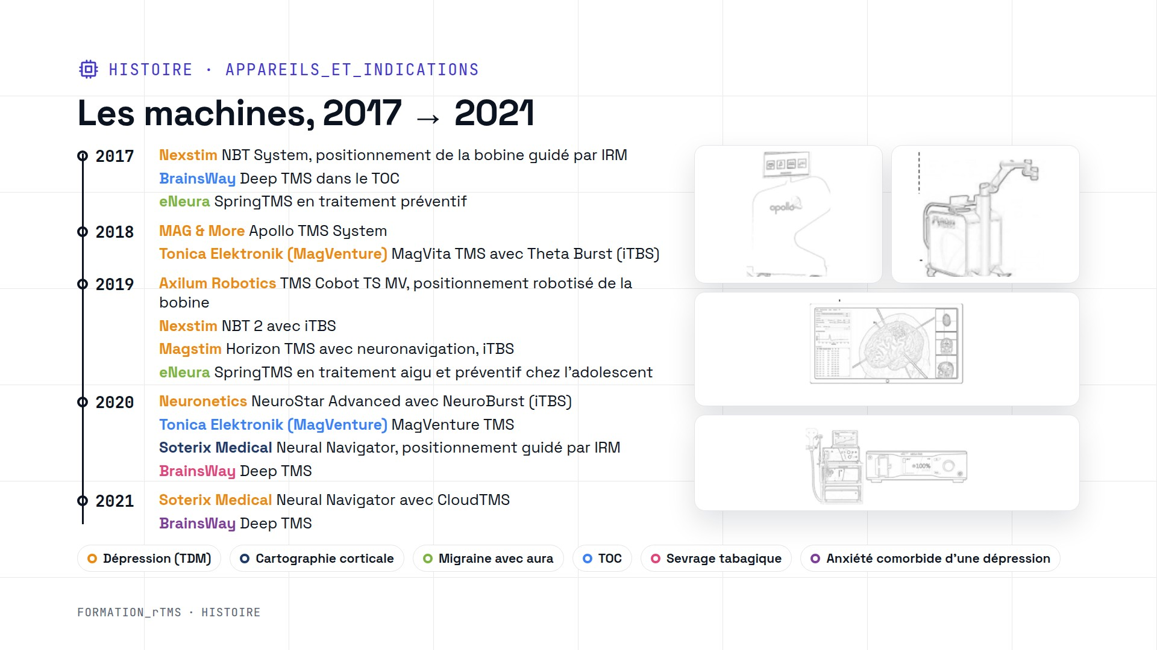
Notes:
Entre 2017 et 2021, les indications s'élargissent et la technologie se raffine. La Deep TMS est autorisée dans le trouble obsessionnel compulsif, puis dans le sevrage tabagique et dans l'anxiété associée à la dépression. Le theta burst, beaucoup plus court, arrive sur les appareils de plusieurs constructeurs. Le positionnement de la bobine devient de plus en plus précis, grâce à la neuronavigation guidée par l'IRM du patient, et même à des bras robotisés. On voit aussi apparaître des solutions connectées. En une décennie, la rTMS est passée du prototype de laboratoire à l'outil clinique mature.

Slide 33
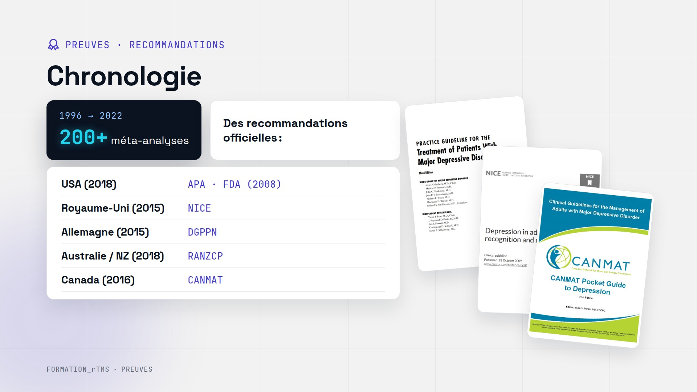
Notes:
Entre 1996 et 2022, plus de deux cents méta-analyses ont été publiées. Elles convergent : la rTMS est efficace dans la dépression résistante, avec un effet cliniquement significatif et une excellente tolérance. Elle figure désormais dans des recommandations officielles aux États-Unis, au Royaume-Uni avec le NICE, en Allemagne, en Australie et en Nouvelle-Zélande, et au Canada. Les recommandations canadiennes du CANMAT la placent d'ailleurs en première intention chez les patients qui n'ont pas répondu à au moins un antidépresseur. C'est un changement de statut considérable : d'une technique expérimentale, elle devient une option thérapeutique à part entière.

Slide 34
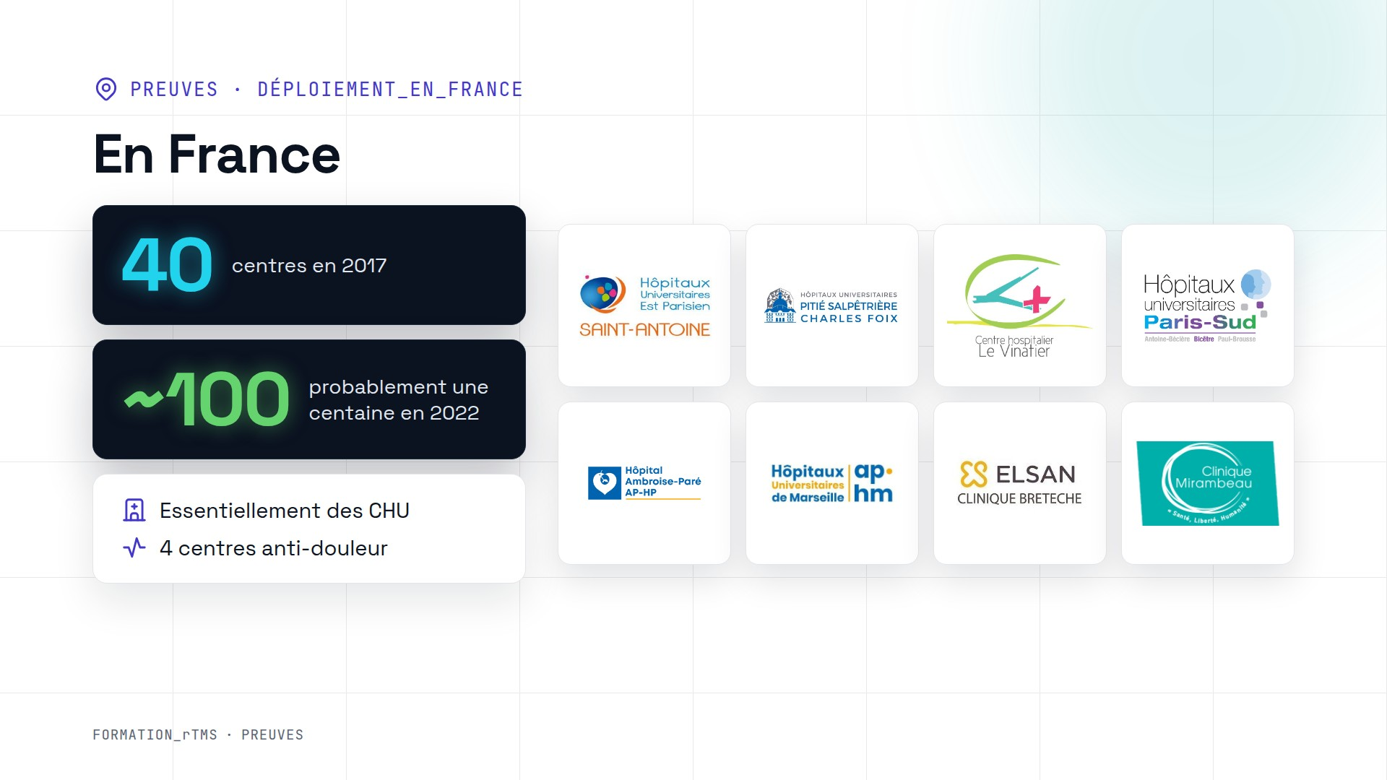
Notes:
En France, le mouvement a été plus lent, mais il est réel. On comptait une quarantaine de centres en 2017, et probablement une centaine en 2022. Ce sont essentiellement des CHU, comme Saint-Antoine, la Pitié-Salpêtrière ou le Vinatier à Lyon, mais aussi quelques cliniques privées et quatre centres anti-douleur. Les équipes françaises ont d'ailleurs joué un rôle important au niveau international, notamment dans la rédaction de recommandations européennes sur l'usage thérapeutique de la rTMS. L'enjeu aujourd'hui est de rendre cette offre accessible au-delà des grands centres universitaires.

Slide 35
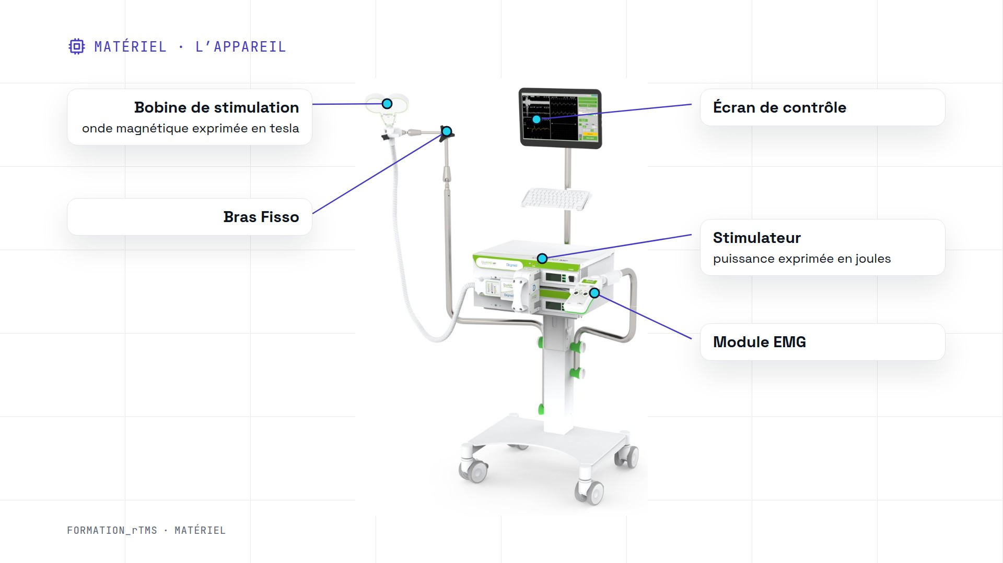
Notes:
Voici maintenant à quoi ressemble un appareil. La bobine de stimulation, qui délivre l'impulsion magnétique, dont l'intensité s'exprime en teslas. Elle est maintenue par un bras articulé, le bras Fisso, qui permet de la fixer exactement sur la cible pendant toute la séance. L'écran de contrôle permet de programmer le protocole : fréquence, nombre d'impulsions, intervalles entre les trains. Le stimulateur contient les condensateurs, et sa puissance s'exprime en joules. Enfin, le module EMG enregistre la réponse musculaire, indispensable pour déterminer le seuil moteur du patient.

Slide 36
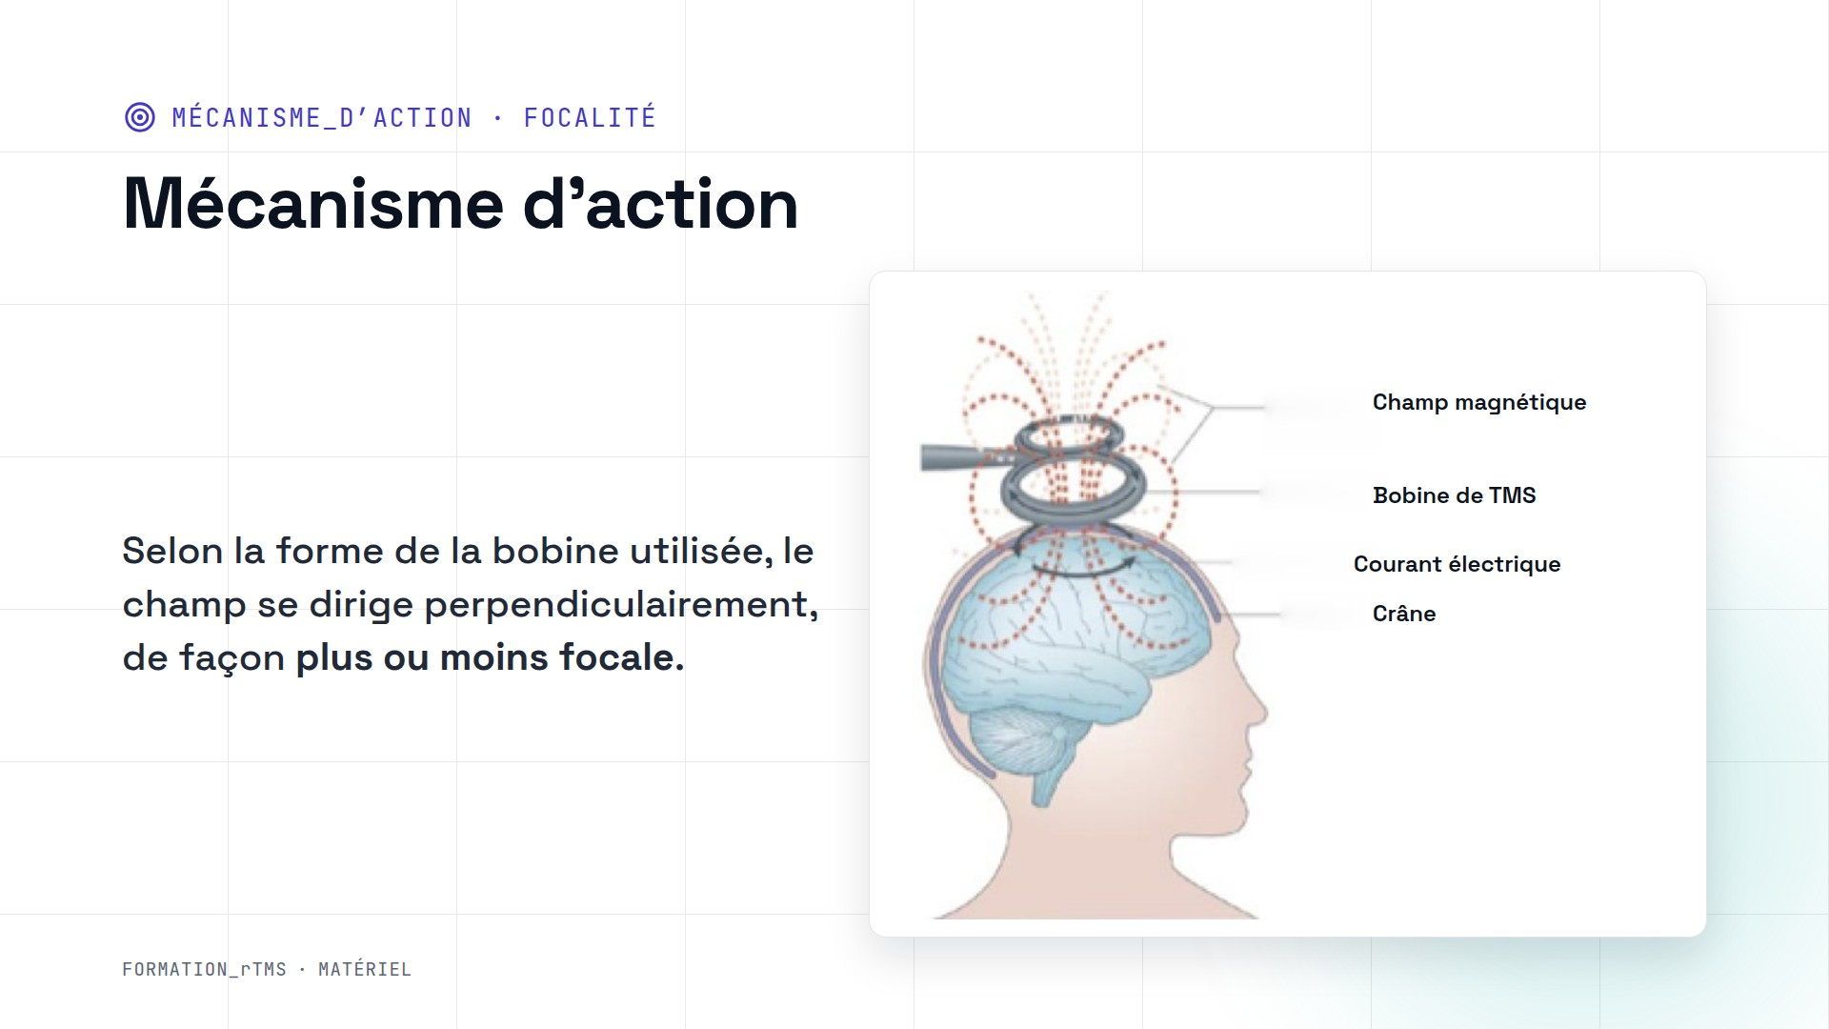
Notes:
La forme de la bobine est un paramètre essentiel. Le champ magnétique sort perpendiculairement au plan de la bobine, tandis que le courant induit dans le cerveau circule parallèlement à la surface, en sens inverse du courant de la bobine. Selon la géométrie choisie, ce courant sera concentré sur une petite zone ou étalé sur une large surface. Gardez aussi en tête que le champ décroît très vite avec la distance : quelques millimètres de plus entre la bobine et le crâne réduisent nettement l'intensité reçue par le cortex.

Slide 37
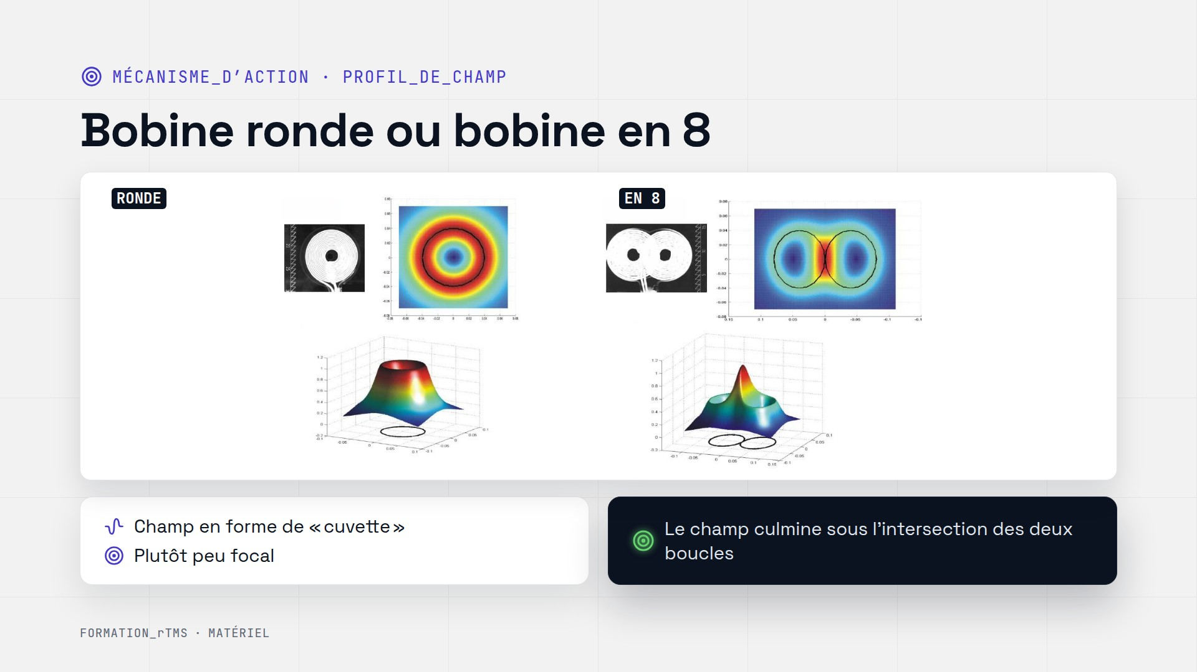
Notes:
Comparons deux géométries. Avec une bobine ronde, le champ prend une forme de cuvette : il est maximal sous l'enroulement, en anneau, et faible au centre. La stimulation est donc peu focale. Avec une bobine en huit, les courants des deux boucles s'additionnent exactement à leur point de jonction. Le champ culmine sous cette intersection, ce qui permet de viser une cible précise. C'est pour cette raison que la bobine en huit est devenue la référence en pratique clinique, notamment pour stimuler le cortex préfrontal dorsolatéral.

Slide 38
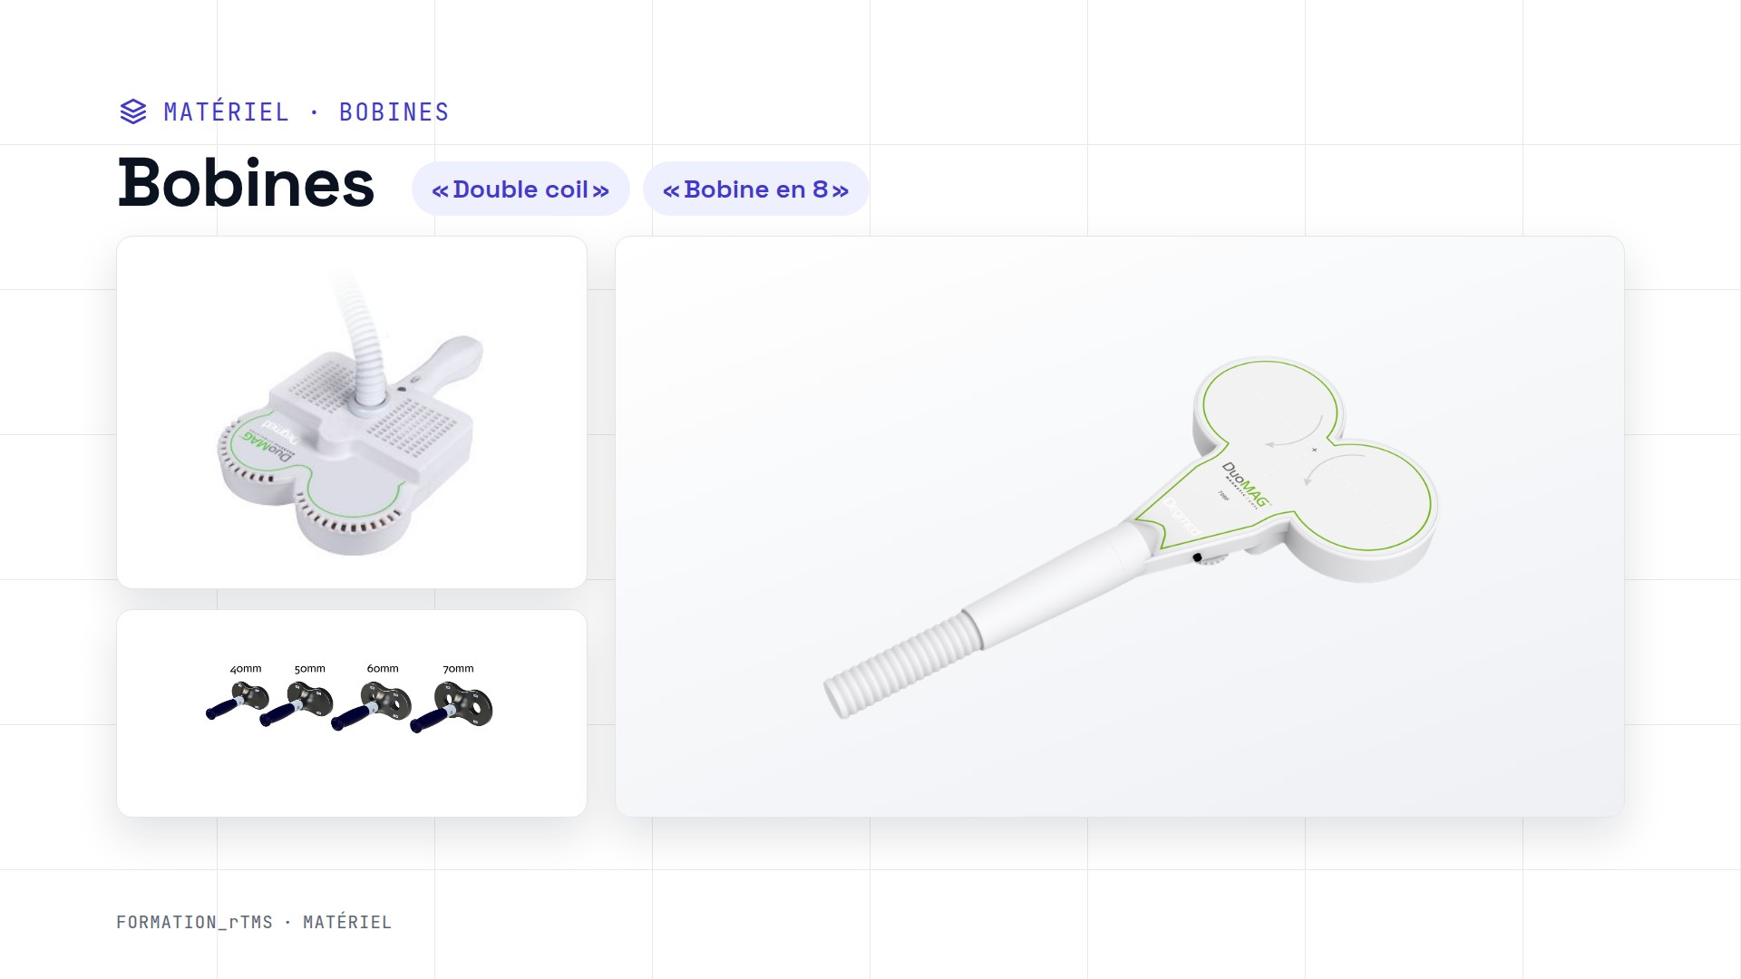
Notes:
Voici justement la bobine en huit, aussi appelée double coil, ou bobine papillon dans certains services. Elle existe en plusieurs tailles, de quarante à soixante-dix millimètres de diamètre. Plus la bobine est petite, plus la stimulation est focale, mais moins elle atteint la profondeur. Pour les séances longues et répétées, on utilise des modèles refroidis, par air ou par liquide : sans refroidissement, une bobine atteint rapidement sa température limite, et l'appareil interrompt la séance par sécurité.

Slide 39
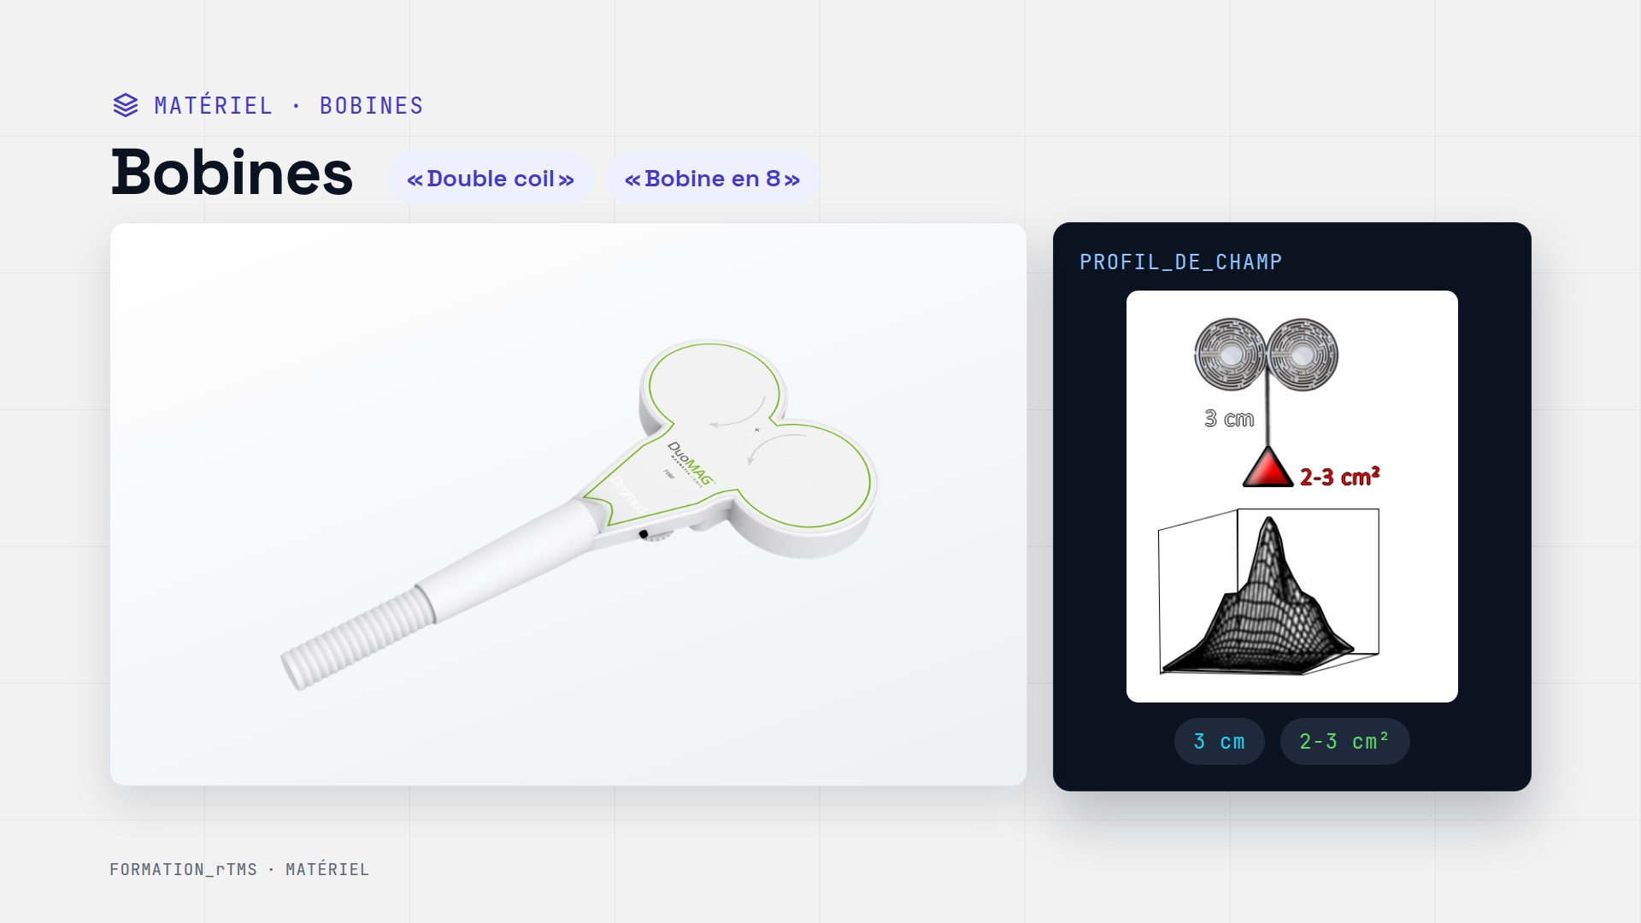
Notes:
Avec cette bobine en huit, la zone stimulée s'étend sur environ deux à trois centimètres carrés, pour une profondeur d'environ trois centimètres sous la bobine. En pratique, on stimule donc le cortex superficiel, pas les structures profondes. C'est pourtant suffisant, car le cortex préfrontal est connecté à des régions plus profondes, impliquées dans la régulation de l'humeur, comme le cortex cingulaire subgénual. En stimulant la surface, on module tout un réseau. C'est l'une des clés pour comprendre l'efficacité de la rTMS malgré sa faible profondeur.

Slide 40
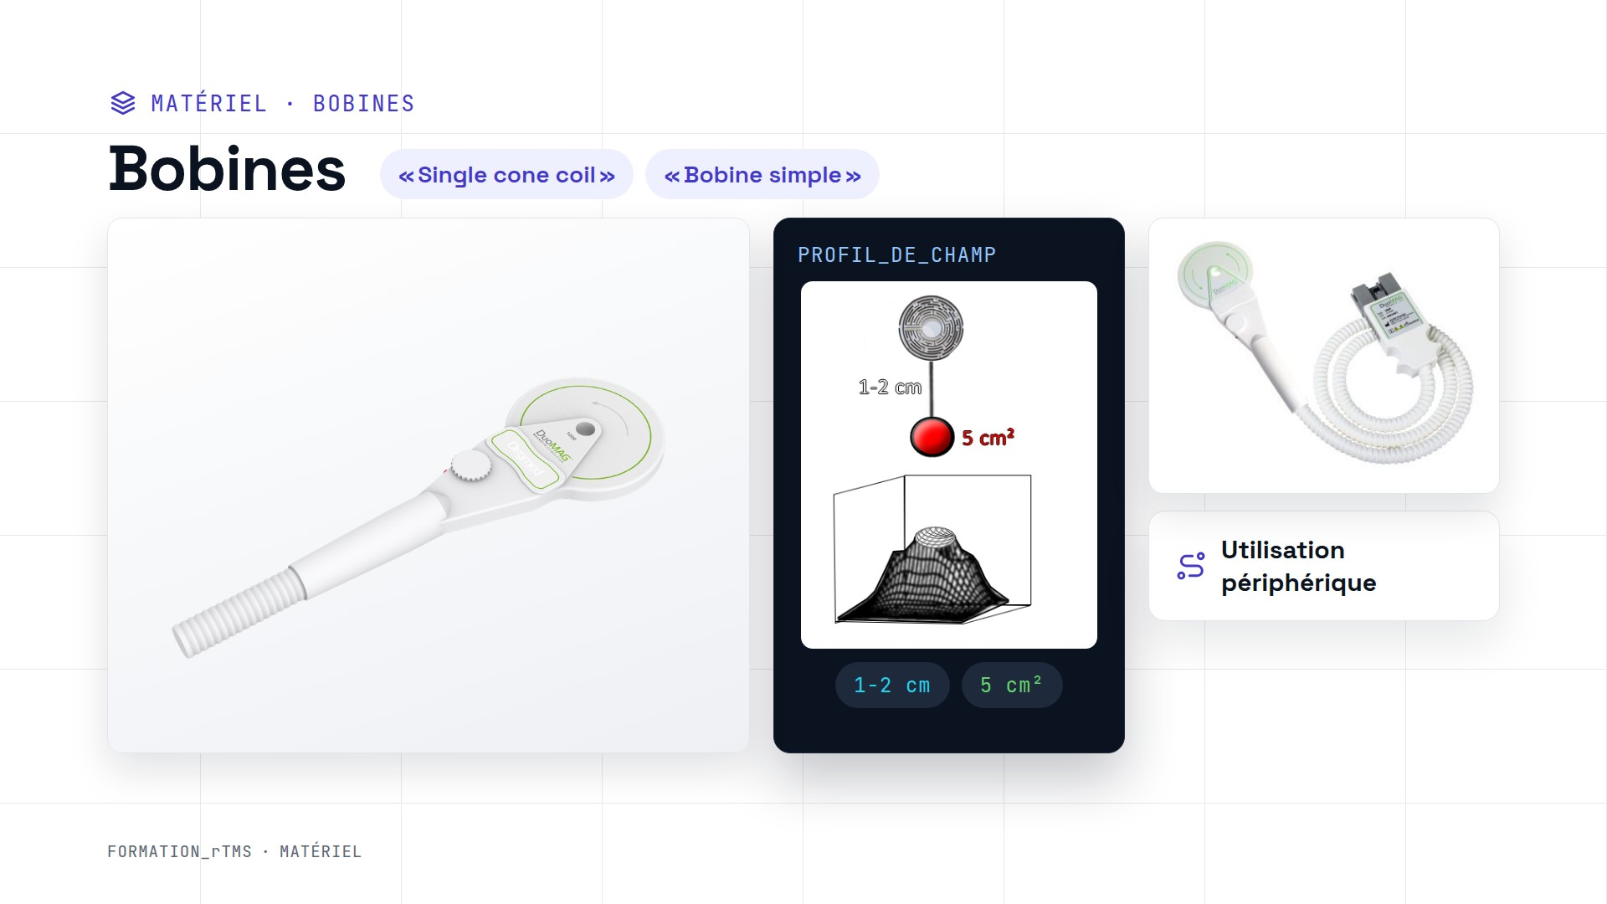
Notes:
La bobine simple, ou bobine ronde, produit un champ plus large et plus superficiel : environ un à deux centimètres de profondeur, sur une surface d'environ cinq centimètres carrés. Elle est moins adaptée au ciblage fin en psychiatrie. En revanche, elle est très utile en stimulation périphérique : stimulation des racines nerveuses, de certains muscles, ou prise en charge de douleurs périphériques. C'est aussi une bobine historique, puisque c'est avec ce type de bobine que Barker a réalisé ses premières stimulations en 1985.

Slide 41
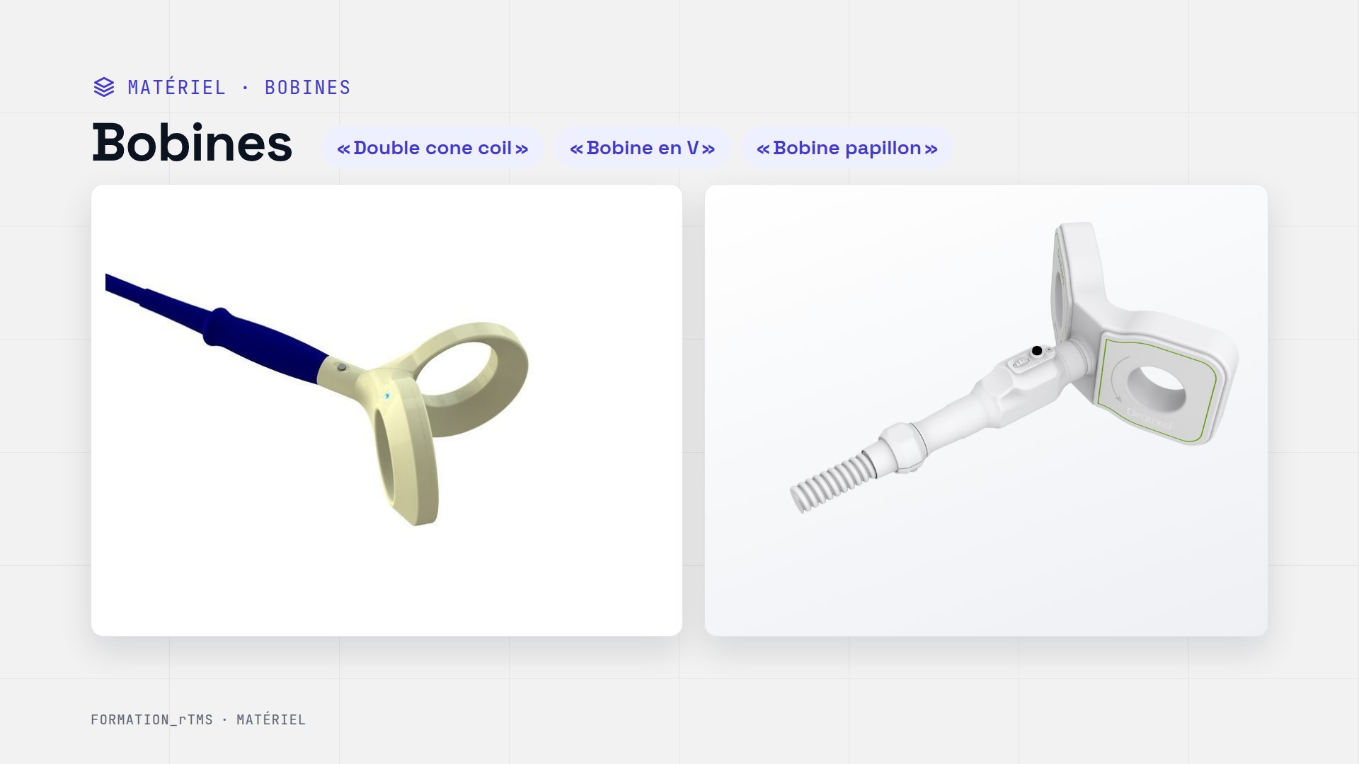
Notes:
La bobine double cône, aussi appelée bobine en V, ressemble à une bobine en huit dont les deux ailes seraient repliées pour épouser la courbure du crâne. Cette forme permet d'atteindre des structures plus profondes, comme la représentation des membres inférieurs, cachée dans la scissure interhémisphérique, ou le cortex cingulaire antérieur. Le revers, c'est une stimulation moins focale et souvent plus inconfortable, car elle active davantage les muscles du scalp et de la face. Elle est donc réservée à des indications et à des équipes bien spécifiques.

Slide 42
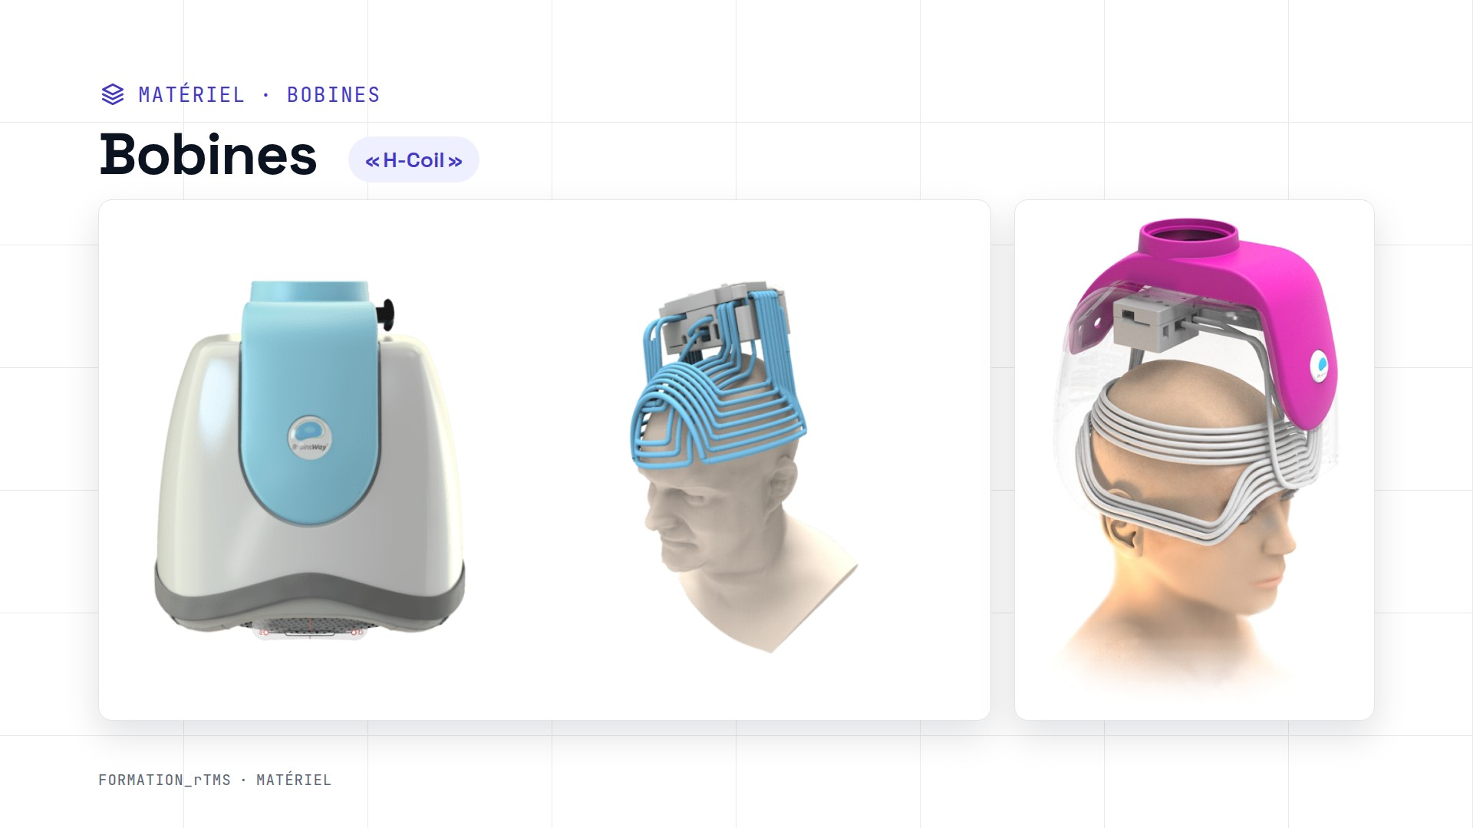
Notes:
Avec la bobine en H, développée par BrainsWay, on change de logique. Il s'agit d'un casque contenant plusieurs enroulements complexes, conçus pour stimuler plus profondément et plus largement, au prix d'une moindre focalité. Il existe différents modèles selon l'indication : l'un vise le cortex préfrontal dans la dépression, un autre le cortex préfrontal médian et le cingulaire antérieur dans le trouble obsessionnel compulsif, un autre encore l'insula et le cortex préfrontal dans le sevrage tabagique. Le confort des séances est en général bon, mais le casque peut sembler impressionnant au premier abord, et il faut l'expliquer au patient.

Slide 43
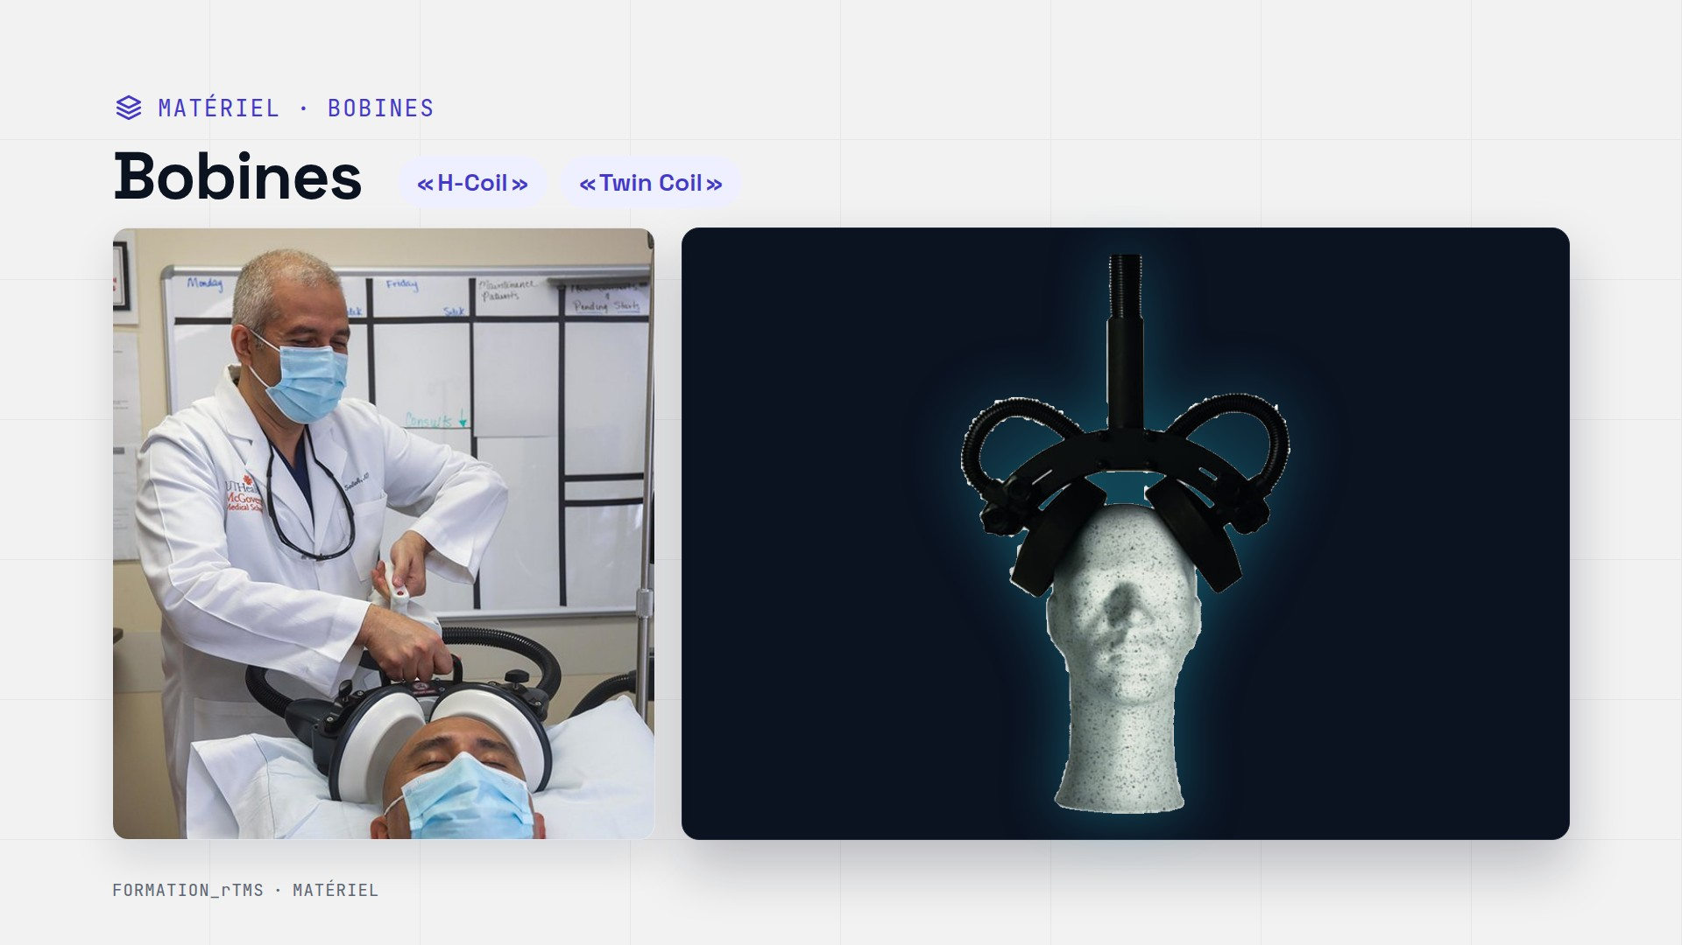
Notes:
On retrouve ici la bobine en H, et à côté une installation à deux bobines, parfois appelée twin coil. Utiliser deux bobines simultanément ou successivement permet par exemple d'étudier comment deux régions cérébrales communiquent entre elles, en envoyant une impulsion sur l'une juste avant l'autre. C'est pour l'instant surtout un outil de recherche, mais il illustre bien la tendance actuelle : on ne stimule plus seulement une zone, on cherche à moduler des réseaux. C'est probablement là que se jouera une grande partie de l'avenir de la technique.

Slide 44
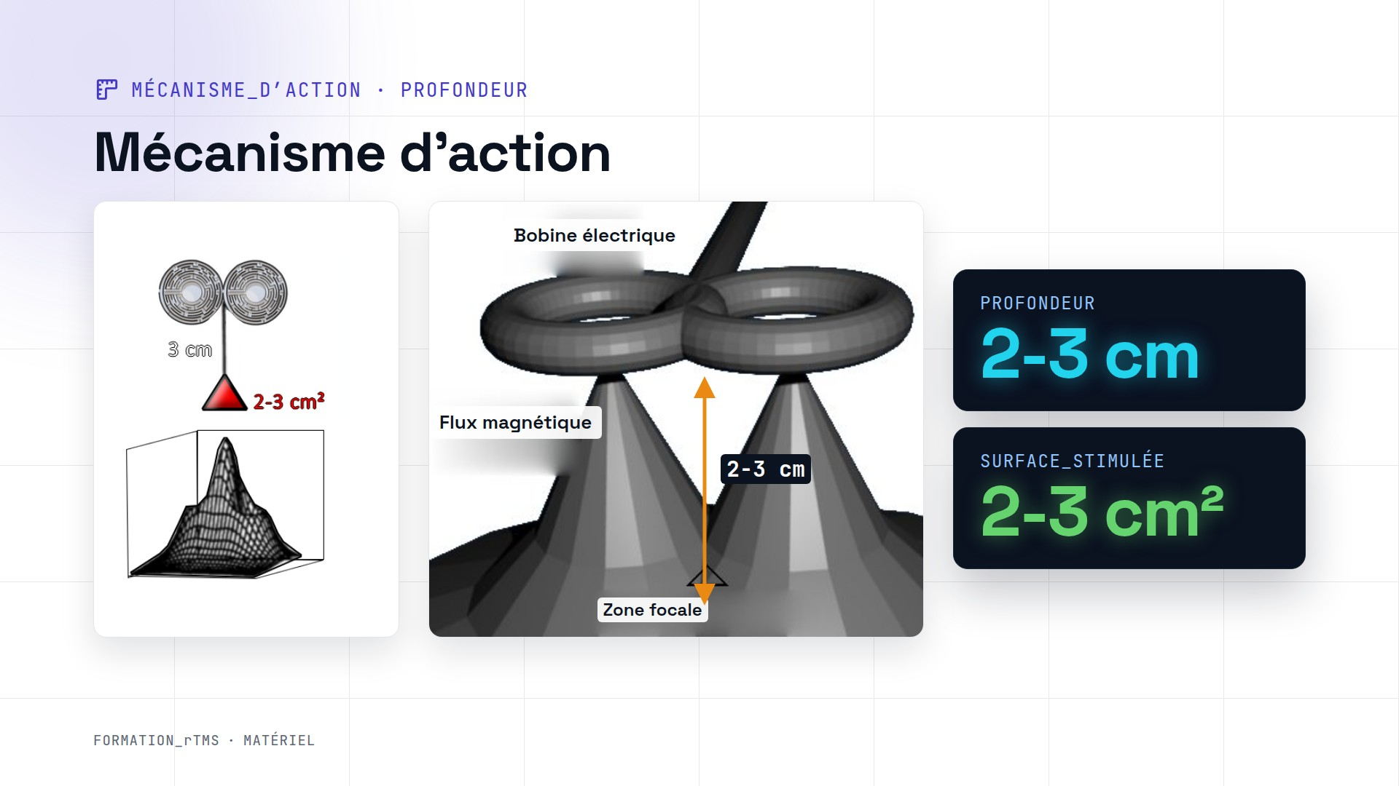
Notes:
Pour conclure cette première capsule, retenons l'essentiel. Le champ magnétique créé par la bobine est converti en courant électrique à distance, à environ deux à trois centimètres de profondeur, sur une petite zone de deux à trois centimètres carrés. C'est peu, et c'est pourtant suffisant pour modifier durablement l'activité de circuits entiers, grâce à la plasticité cérébrale et à la répétition des séances. Dans la prochaine capsule, nous verrons comment ce principe se traduit en indications concrètes en psychiatrie, et comment choisir la cible et le protocole pour chaque patient.

